Slide 1
[작성요령]
대제목 Pretendard Bold (66)
중제목 Pretendard Bold (36)
  소제목 Pretendard Regular (28)
주내용 Pretendard Regular (24)
강조내용 Gmarket Sans Medium (30)
적합
(불검출)
부적합
(검출)
강조1
강조2
본문1
본문2
대제목, 중제목, 소제목은 위치 그대로 복붙 가능
주내용, 강조내용 폰트 크기 변경 가능
작성 시 오른쪽 색상 팔레트 활용
<폰트 다운로드>
1. Pretendard
https://github.com/orioncactus/pretendard/releases
Pretendard-x.x.x.zip 파일 다운로드 (최신버전으로)
압축 해제 후 [public/static] 폴더 안의 TTF 파일 다운로드
2. Gmarket Sans
https://corp.gmarket.com/fonts/
<설치 방법>
TTF 파일 전체 선택 → 우클릭 →
“모든 사용자용으로 설치“
PPT 완전히 종료 후 재실행
<마무리 단계에 반드시 확인할 것>
2명 이상 오타 검수 (필수)
반복 용어 띄어쓰기 통일
최종 쪽번호 검수 (자동)
날짜 확인
파일 버전 관리
= v1.0 , v2.0 (메이저 업데이트): 기획 방향이 바뀌거나 대대적인 수정 =[보완파일서버] 업로드
= v1.1, v1.2 (마이너 업데이트): 오탈자 수정, 문장 다듬기, 수치 업데이트 등 가벼운 수정

Slide 2



식품 위해요소
예측 모델 개발 연구
인공지능위해예측부
통합본
2026.08.19

Slide 3

















연구 계획
  데이터 기반에서 AI 기반으로의 전환
전통적 데이터 활용
Ai 예측 모델 구조
데이터를 축적·분석에 활용하는 방식
AI로 위험을 사전 예측하는 방식
정기 샘플링 + 사후 대응
AI 예측 모델 + 조기 경보
기존 방식 특징 및 한계점
AI 전환 특징 및 방향성
01
02
03
04
독소별
주기적 측정
기준치 초과
여부 판정
결과 확인
후 회수조치
인력 의존
시간 지연
독소별
위험 예측
발생 확률
사전 산출
이상 징후
조기 경보
지속 학습
정밀도 향상
문제가 생긴 뒤 대응하는 Monitoring 체계
위험을 사전에 예방할 수 있는 예측 체계

Slide 4
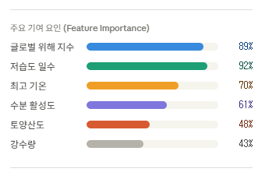

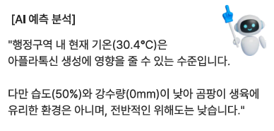


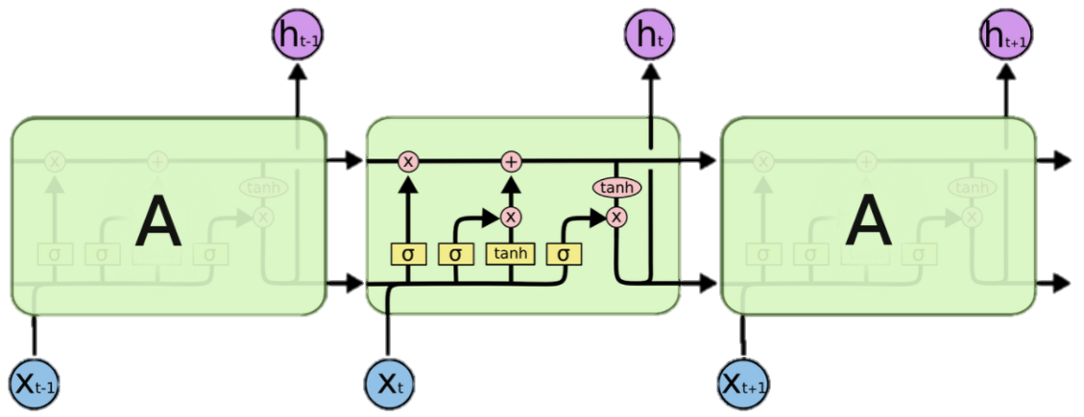
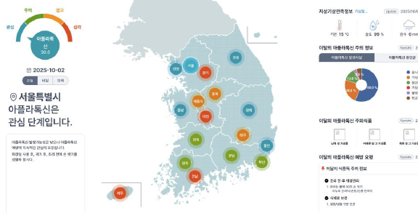
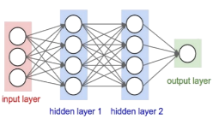

연구 계획
  전체 프로세스 흐름도
1. Data Collection & Preprocessing
2. Feature Engineering
5. Model Output
통합 검사 데이터
(식품안전 통합 데이터베이스)
1. 설명 가능한 위해도 예측 (XAI)
[내부 데이터]
[위해요소별]
식약처 시험검사 데이터
아플라톡신
외부 기상·환경 데이터
글로벌 해외 정보
…
기온
일조시간
해외 위해요소 발생 사례
타기관 시험검사 데이터
…
습도
일사량
글로벌 위해 지수
풍속
토양수분
해외 기후 및 규제 정보 등
…
강수량
…
…
[외부 데이터]
…
[Feature Engineering]
…
시계열 파생변수 생성
통계·지식 기반 파생변수 생성
전문가 기반 가중치 변수 생성
메타데이터 연계 기반 변수 보강
국내 · 글로벌
기상
데이터
…
지속적
고도화
AI-Ready 파생변수
4. Model Validation
3. Development of a risk prediction model algorithm
[위해요소별]
아플라톡신
(신규)
가중치 적용
Attention
mechanism
2. 대국민 예측 지도
…
시계열 변수
LSTM
…
[홀드아웃 테스트]
(최근 6개월)
[False Negative 오류 분석]
[전문가 검수]
…
실제 검출률과 비교
위험 케이스 패턴 분석
국가/품목별 오류 분석
예측 상위 100건 확인
지도 결과 상시 체크
…
Static
Features
Dense
…
Dense
Prediction
…
[ Hybrid Deep Learning Model ]

Slide 5













연구 계획
  As-Is / To-Be 모델 고도화
As Is
To Be
1. 국내 기상 데이터 (10개)
1. 글로벌 데이터 활용 (1개)
  10개 기상 변수 50일치 활용
  해외 아플라톡신 발생 사례의
  기후 패턴 학습 등
2. 문헌 기반 파생변수 (3개)
2. 전문가 지식 기반 파생변수 (3개)
  독소 생성 지수, 지수도 일수,
  연속 무강수 일수 등
  식품 안전 전문가 자문 기반
  도메인 특화 변수 설계
3. 데이터 기반 파생변수 (1개)
3. 파생변수 가중치 적용
  Target Mean : 식품유형과 검사
  종류별 부적합률의 평균값
  전문가 우선순위 기반
  변수 가중치 조정
국내 데이터 중심의
제한적 예측 모델
글로벌 데이터 통합 및
전문가 지식 기반 고도화 모델

Slide 6
연구 계획
  목표: 위해요소(아플라톡신) 예측 모델 개발 고도화
구분 | 세부사항 | 3월 | 4월 | 5월 | 6월 | 7월 | 8월 | 9월 | 10월 | 11월 | 12월
데이터 수집
2. 변수 확장 및 고도화 | 2.1 '미세먼지' 변수
 | 2.2 '토양산도' 변수
 | 2.3. '수분활성도' 변수
 | 2.4. 'Global_Risk_Index' 변수
 | 2.5 '노출계절' 변수
 | 2.6 '곰팡이생장률‘, ‘독소생성률’ 변수
3. 예측 모델 개발 | 3.1 모델 선정
 | 3.2. 변수 선정 및 데이터 구성
 | 3.3 모델 평가 지표 선정
 | 3.4. Window 선정
 | 3.5 모델 학습 최적화 전략
 | 3.6. 변수별 가중치 적용
4. 개발 결과 | 4.1 모델별 테스트 결과
 | 4.2 사후 분석
 | 4.3 XAI 기반 결과 해석
 | 4.4 위해도 예측 (시군구별)
5. 산출물
6. 향후 계획

Slide 7
















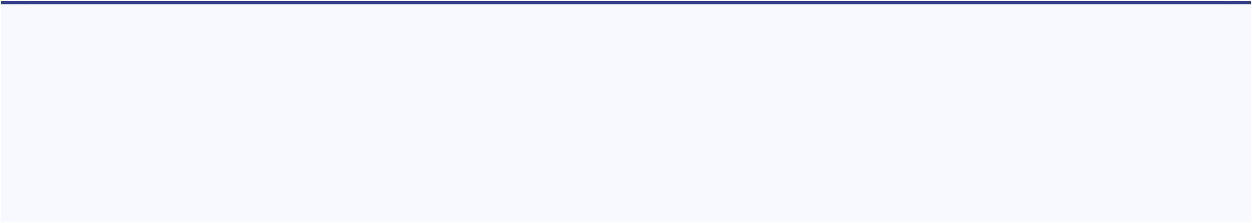





1. 데이터 수집
1.1 AI-Ready란?
  공공데이터의 AI-Ready 전환 및 활용 체계
공공 데이터 ▶ AI 전환으로의 핵심
데이터 보유
데이터 자산화
AI-Ready Data
AI 활용 · 가치 창출
분석
예측
인공지능
시스템·부서별 데이터 보유
신뢰 가능한 데이터 활용
AI Agent
업무 자동화
AI-Ready 데이터 거버넌스
데이터 자산화를 가능하게 하는 필수 기반 체계
신뢰할 수 있는
데이터
데이터 구조화 및
표준화
데이터 접근
시스템 구축
책임 있는
데이터 활용

Slide 8








1. 데이터 수집
1.2 AI-Ready 필요성
  AI-Ready 데이터 체계로 패러다임 전환
검색 가능성
연계 가능성
기계 판독성
재사용 가능성
쌓아두는 데이터에서
찾아 쓰는 데이터로
부서별 데이터에서
연결된 데이터로
사람이 읽는 데이터에서
AI가 읽는 데이터로
일회성 데이터에서
축적되는 자산으로
데이터를 AI가 활용 가능한 형태(AI-Ready)로 구축하여 예측 모델 개발 기반을 마련하고자 함

Slide 9












1. 데이터 수집
1.3 AI-Ready 데이터 구축 프로세스
  내부 데이터 구축 구조
데이터 제공 기관 및 검사 데이터
메타데이터 (속성 정보)
통합망 데이터
[기준]
품목, 업체, 제조/유통, 회수 및 행정처분 정보 등
식약처 LIMS
세계김치연구소
모니터링 결과
패류독소
모니터링
결과
수입식품 데이터
농관원
SafeQ
김치 및 관련 제품 검사 정보
통합망 LIMS
수입업체, 수입신고, 원산지, 통관 정보 등
농산물 검사 정보
(농산물, 농산가공품 등)
수산물 검사 정보
(패류독소)
한국식품연구원
모니터링 결과
글로벌 데이터
수입식품 LIMS
식품 연구·검사 정보
(식품 모니터링 검사 정보 등)
글로벌 위해 발생 사례, 글로벌 위해 경보, 해외 기준/규제 정보 등
검사 결과 데이터 통합
메타데이터 연계
기관 간 검사 데이터를 표준화하고 통합함
(검사 결과, 시료 정보, 업체 정보 등)
통합된 검사 데이터와 메타데이터를 연결하여
데이터 보완 및 풍부화
식약처 LIMS를 기준으로 다양한 기관의 검사 데이터를 연계하고,
기존의 메타데이터를 결합하여 AI-Ready 데이터를 구축하고자 함

Slide 10













































1. 데이터 수집
1.3 AI-Ready 데이터 구축 프로세스
  여러 기관의 식품안전 데이터를 수집 및 통합하여 AI 모델에 바로 활용 가능한 표준화된 데이터 구축
① 내부 데이터 수집
② 통합 검사 데이터 구축
③ AI-Ready 데이터 생성
통합망 데이터
  데이터 수집
  국내 식품 안전 정보
  부적합 이력, 회수 정보 등
  각 기관 데이터 수집
통합 검사 데이터
(식품안전 통합 데이터베이스)
수입식품 데이터
2. 데이터 통합 및 정제
  해외 수입식품 검사 정보
  국가별 부적합 정보 등
  형식 표준화, 중복 제거,
  코드 매핑 등
외부 기상·환경 데이터
글로벌 해외 정보
LIMS 데이터
  시험·검사 결과 정보
  부적합 정보 등
3. 품질 검증
  데이터 정확성, 일관성,
  무결성 검증 등
  기상청
  농업기상
  일조량
  미세먼지
  토양, 강수량 등
  해외 아플라톡신 발생 사례
SafeQ 데이터
  농산물 안전성 검사 정보
  디노테퓨란, 납, 아플라톡신 등
4. 통합 DB 구축
패류독소 데이터
  메타데이터 관리 및
  연계 데이터베이스 구축
  패류독소 검사 정보
  조사정점, 검출 결과 등
5. 표준화 및 특징 생성
Feature
Engineering
  시계열 파생변수 생성
  통계·지식 기반 파생변수 생성
  전문가 기반 가중치 변수 생성 등
세계김치연구소 데이터
  AI 분석을 위한 파생변수 생성, 피처 엔지니어링
  김치 관련 자원 정보 등
한국식품연구원 데이터
통합 검사 데이터
(식품안전 통합 데이터베이스)
  식품영양·기능성 성분 정보 등
AI-Ready 데이터
세계김치연구소 데이터

Slide 11





























1. 데이터 수집
1.3 AI-Ready 데이터 구축 프로세스
  검사 수치 결과에 따른 판정 기준 재정의
기존 : 기준규격 기반의 이진 판정 구조
개선 : 검사 수치 결과 기반 정량 중심 판정 재정의
RESULT_VALUE
(검사 수치 결과)
STNDRD_VALUE
(법적 기준규격)
RESULT_VALUE
(검사 수치 결과)
판정 기준
검출 여부 판단
아플라톡신 수치 (RESULT_VALUE) | 판정
RESULT_VALUE ≤ 0 | 불검출 (0)
RESULT_VALUE > 0 | 검출 (1)
초과 여부 판단
RESULT_VALUE ≤ 0
RESULT_VALUE > 0
ㅇㄹㅇ
적합
（０）
부적합
（１）
불검출 (0)
검출 (1)
1. 위험 신호(시그널) 포착
2. 모델 예측 성능 향상을 위한 기준
  아플라톡신은 소량 검출 단계에서부터 위험이 시작될 수 있음
  미량 검출을 '신호'로 인식하여 잠재적 위해를 조기에 감지하고, 선제적 대응 및
  관리 효율성을 높이기 위함
  기존 기준은 미량 검출을 배제하여 학습 데이터의 정보 손실 발생함
  RESULT_VALUE 기반 정량 판정은 더 많은 유효 패턴을 학습시켜 모델의 예측력과 일반화 성능을 향상시킬 수 있을 것으로 기대함
초기 위험 신호(시그널) 포착과 모델 예측 성능 향상을 위해 정량 기반 판정 체계를 도입하고자 함

Slide 12




1. 데이터 수집
1.3 AI-Ready 데이터 구축 프로세스
  각 위해요소 별 전체 데이터 수집 현황 (26.07.29 기준)
  아플라톡신 기준 데이터 수집 현황 (26.07.30 기준)
[식약처] LIMS 원본 데이터
구분 | 위해요소명 | 전체 데이터 개수 | 불검출 개수 | 검출 개수 | 검출 비율(%)
1 | 납 | 1,813,270 | 1,243,803 | 569,467 | 31.41
2 | 파튤린 | 25,564 | 22,543 | 3,021 | 11.82
3 | 아플라톡신 | 500,233 | 471,622 | 28,611 | 5.72
4 | 디노테퓨란 | 314,368 | 297,281 | 17,087 | 5.44
5 | 오크라톡신 | 148,563 | 140,966 | 7,597 | 5.11
6 | 병원성 대장균 | 2,315,680 | 2,264,996 | 50,684 | 2.19
7 | 황색포도상구균 | 748,750 | 736,862 | 11,888 | 1.59
8 | 살모넬라 | 1,222,210 | 1,215,224 | 6,986 | 0.57
9 | 노로바이러스 | 18,025 | 17,952 | 73 | 0.40
10 | 리스테리아 | 779,155 | 777,037 | 2,118 | 0.27
기관별 아플라톡신 데이터 현황
위해요소명 | 데이터 출처 | 전체 데이터 개수 | 불검출 개수 | 검출 개수 | 검출 비율 (%)
아플라톡신 | 식약처 (LIMS) | 500,233 | 471,622 | 28,611 | 5.72
 | + 통합망 (LIMS) | - | - | - | -
 | + 수입식품 | 212,210 | 200,935 | 11,185 | 5.27
 | + 농관원(SafeQ) | 197 | 176 | 21 | 10.66
결측치 및 중복 제거
최종 아플라톡신 데이터
위해요소명 | 전체 데이터 개수 | 불검출 개수 | 검출 개수 | 검출 비율 (%)
아플라톡신 | 355,162 (▼29.00) | 333,426 (▼29.30) | 21,736 (▼24.03) | 6.12 (▲0.40)
[국립수산과학원] 모니터링 원본 데이터
11 | 패류독소 | 30,307 | 24,523 | 5,784 | 19.10
* 패류독소는 시료채취장소, 채취일 기준

Slide 13

1. 데이터 수집
1.3 AI-Ready 데이터 구축 프로세스
  통합망 '식품공전' 기준에 따른 식품 분류체계 정립
구분 | 1단계 | 2단계 | 3단계
식품 분류체계 | 식물성 | 곡류/ 서류/ 두류/ 견과 종실류/ 과일류/ 채소류/ 버섯류/ 향신식물/ 차/ 호프/ 조류
 | 동물성 | 축산물/ 수산물/ 기타동물
 | 가공식품 | 가공식품(전부개정) | 과자류,빵류 또는 떡류/ 빙과류/ 코코아가공품류 또는 초콜릿류/ 당류/ 잼류/ 두부류 또는 묵류/ 식용유지류/ 면류/ 음료류/ 특수영양식품/ 장류/ 조미식품 /절임류 또는 조림류/ 주류 /농산가공식품류/ 식육가공품 및 포장육/ 알가공품류/ 유가공품류 /수산가공식품류/ 동물성가공식품류/ 벌꿀 및 화분가공품류/ 즉석식품류/ 기타식품류/ 특수의료용도식품
 | 첨가물 | 혼합제제류/ 기구등의 살균·소독제/ 기타첨가물/ 식품첨가물/ 한시적인정/ 일반식품첨가물/ 가공보조제/ 영양강화제
 | 건강기능식품 | 영양성분/ 기능성 원료/ 개별인정원료
 | 기구 및 용기포장 | 합성수지제/ 고무제/ 금속제/ 목재류/ 유리제, 도자기제, 법랑 및 옹기류/ 전분제/ 기타제제/ 가공셀룰로스제/ 종이제
 | 식품접객업소 | 조리식품 등/ 접객용 음용수/ 조리기구 등/ 기타
 | 위생용품 | 세척제/ 헹굼보조제/ 기타위생용품/ 위생물수건/ 구강관리용품/ 문신용염료/ 일반원료/ 기타류/ 영양보충용제품/ 뱀장어유제품/ 에이코사펜타엔산(EPA)및/또는도코사헥사엔산(DHA)함유제품/ 유산균함유제품/ 배아유제품/ 배아제품/ 레시틴제품/ 옥타코사놀함유제품/ 알콕시글리세롤함유제품/ 포도씨유제품/ 식물추출물발효제품/ 기타제조가공식품류(자가규격)/ 수산물잠정규격대상식품/ 환경오염도조사용/ 품목코드(최상위)
 | 기준규격외 | 농산물 종자류/ 초화류/ 난류/ 선인장/다육식물류/ 숙근류/ 구근류/ 관엽식물류/ 화훼종자류/ 기타화훼/ 산림종묘/ 수목류/ 목재류/ 합판.보드류/ 목재부산물/ 토.석류/ 절화류/ 관상수류/ 비식용생산물/ 배합사료/ 양식용 어류사료/ 식물성단미사료/ 동물성단미사료/ 광물성단미사료/ 보조사료/ 조사료/ 정액,수정란,종란/ 사료,목초종자/ 농림가공/ 수산가공/ 생축(가축)류/ 기타생축류/ 토양/ 용수/ 자재/ 관상어/ 인삼.홍삼제품류/ 기타기준규격외/ 기타식물류/ 식육/ 환경검체
가공식품은 세부 특성 반영을 위해 3단계까지 분류하고, 그 외 식품은 2단계 분류 기준으로 모델 학습에 활용하고자 함

Slide 14

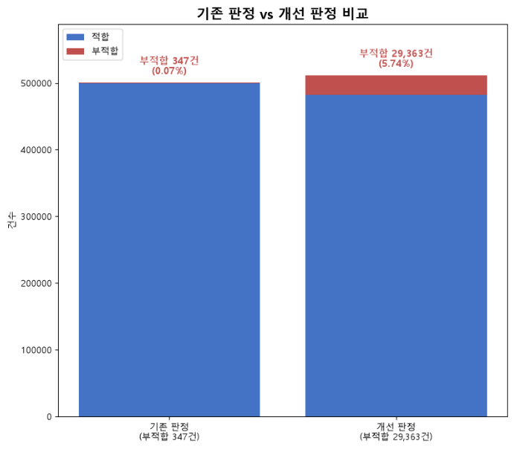
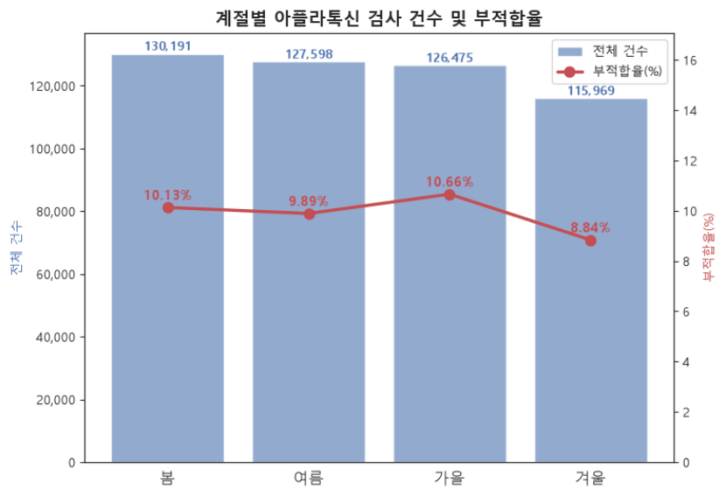

1. 데이터 수집
1.4 EDA
  아플라톡신 기준 EDA 결과 (1/2) - 데이터 재평가 및 계절별 발생 특성
EDA(탐색적 데이터 분석)란?
데이터를 분격적으로 분석하거나 모델링하기 전에 그래프, 통계치 등을 활용해 다양한 각도에서 데이터를 관찰하고 핵심 특성을 파악하는 분석 방법론
기존 판정 VS 개선 판정 비교
불검출
계절별 아플라톡신 검사 건수 및 검출률
검출
검출 347건
(0.07%)
검출 29,363건
(5.74%)
전체 건수
검출률(%)
2025
기존모델
2026
개선모델
전체 건수
검출률(%)
기존 판정
(부적합 347건)
개선 판정
(검출 29,363건)
판정 기준 개선으로 AI 학습에 활용 가능한 검출 데이터를 확보하였으며, 계절별 발생 패턴도 일관되게 유지됨

Slide 15
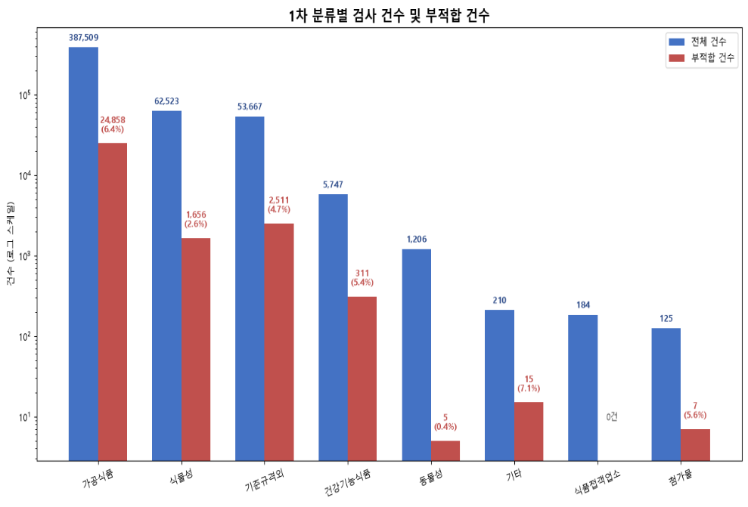
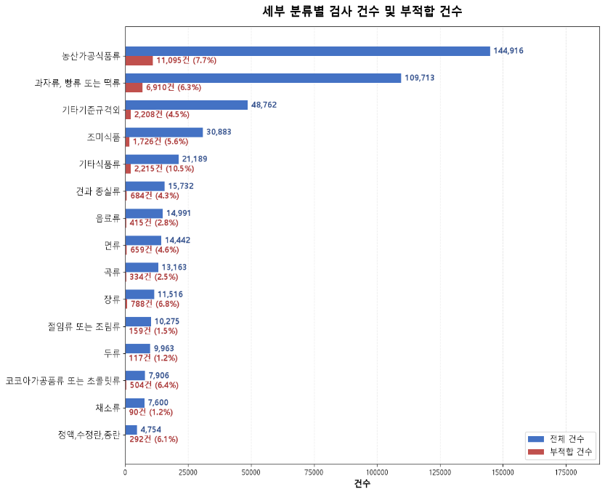


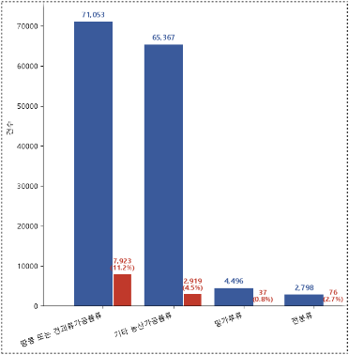




1. 데이터 수집
1.4 EDA
  아플라톡신 기준 EDA 결과 (2/2) - 식품군별 발생 특성
1차 분류별 검사 건수 및 검출 건수
세부 분류별 검사 건수 및 검출 건수
전체 건수
검출 건수
※ 2차 세부 분류별 (상위 4건)
땅콩 또는
견과류
가공품류
전체 건수
검출 건수
가공식품에서 검사 건수가 가장 많았으며, 그 중 농산가공식품류(특히, 땅콩 또는 견과류가공품류)에서 가장 많이 검출됨

Slide 16









2. 변수 확장 및 고도화
1. 미세먼지
4. Global_Risk_Index
곰팡이 포자 운반 가능성을 반영한
미세먼지 농도를 환경요인으로 활용
글로벌 아플라톡신 검출 기반
위험 기후 패턴을 변수로 활용
2. 토양산도
5. 노출계절
Aspergillus spp.생육 가능성을 반영한
토양 산도를 환경요인으로 활용
제조일 기준 아플라톡신 발생 계절성을
반영한 노출 비중 변수로 활용
3. 수분활성도
6. 곰팡이생장률, 독소생성률
품목별 수분활성도 기반
오염 위험 수준을 변수로 활용
일별 평균 기온 기반 곰팡이생장률과
독소생성률을 정량화한 변수로 활용
도메인 지식을 반영한 환경요인을 변수로 생성하여 모델 학습에 활용하고자 함

Slide 17




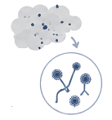







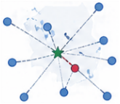













2. 변수 확장 및 고도화
2.1 ‘미세먼지’ 변수
생성 배경
정의
목적
  미세먼지는 미생물을 포함하는 복합 입자로, 공기 중 Aspergillus spp. 등 곰팡이 포자를 포함하거나 운반 가능
  미세먼지 농도가 높을수록 공기 중 Aspergillus spp.
  포자 농도가 증가하는 경향이 여러 연구에서 보고됨
  국내외 지역별 미세먼지 농도 데이터를 수집 및 전처리하여 생성한 변수로, 제품 생산지 미세먼지 수준을 나타내는 정량적 지표
  곰팡이 포자의 잠재적 운반체로 작용할 수 있는 미세먼지 농도를 정량화하여, 제품별 아플라톡신 오염 위험을 평가하기 위한 환경 요인으로 활용
PM2.5와 곰팡이 포자의 관계 (Tang et al., 2024)
PM2.5는 곰팡이 및 미생물을 포함하는 bioaerosol 로, Aspergillus와 같은 독소 생성 곰팡이가 PM2,5 내에서 높은 비율로 존재하는 것이 확인됨
국내 미세먼지
농도 데이터
수집 및
전처리
제품 생산지
미세먼지 수준 변수
미세먼지 농도
(PM2.5)
곰팡이 포자
운반 가능성 반영
아플라톡신 오염
위험 평가에 활용
  국내 미세먼지 수집 및 전처리
2. 국내 미세먼지 측정소 좌표 수집
3. KDTree 기반 최근접 측정소 매칭
미세먼지 변수 생성을 위해
주소 데이터를 위경도 좌표로 변환
(VWorld Geocoder API 활용)
LIMS 제조업소 위치 좌표를 기준으로 동일 일자의 미세먼지 측정소 중 KDTree 기반 최근접 지점을 탐색하여 PM2.5 값 매칭
2015~ 현재 자료 획득
측정소별 일평균
값으로 집계
매칭된 PM2.5 값을 활용하여
미세먼지 시계열 변수 생성
원자료 : 측정소별
시간 단위(hourly)
제조업소 주소
위경도 좌표

Slide 18



















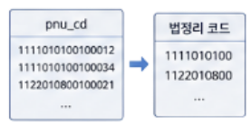



2. 변수 확장 및 고도화
2.2 ‘토양산도’ 변수
생성 배경
정의
목적
  토양 산도는 토양 미생물 군집 구성과 곰팡이 성장 환경을 결정하는 핵심 인자로, Aspergillus spp.의 분포 밀도와 독소 생성 능력에 직접적인 영향을 미침(Kim et al., 2023)
  약산성 토양(pH 3.4 ~5.5)에서 Aspergillus spp.의 군집 밀도와 아플라톡신 생성량이 유의미하게 증가하며, 토양 pH가 아플라톡신 오염 위험을 결정하는 환경 요인 중 하나로 제시됨
  토양산도 변수는 제조지역 좌표를 기준으로 토양산도 데이터를 매핑하여 생성한 변수로, 제품 생산지의 토양 산성도 수준을 나타내는 정량적 환경 지표
  Aspergillus spp.곰팡이의 토양 내 정착 및 증식 가능성에 영향을 미치는 토양 산도를 정량화하여, 기상 변수만으로는 설명되지 않는 지역별 아플라톡신 오염 편차를 포착하기 위한 환경 요인으로 활용
Aspergillus spp.
증식 및 독소 생성 ↑
토양 산도 데이터
(농촌진흥청)
제조지역 좌표
(법정리 단위)
토양산도(pH)
매핑 결과
Aspergillus spp.
생육 가능성
아플라톡신 오염
위험 반영
토양산도 (pH)
  토양산도 데이터 수집
2. 법정리 코드 추출
3. 행정구역 정보 매칭
4. 좌표 변환
5. 최근접 토양산도 매칭
pnu_cd 앞 10자리 추출
(시도-시군구-읍면동-리)
공공데이터 국토교통부
'전국 법정동' 데이터 활용
Vworld Geocoder API
활용
LIMS 제조업소 위치를 기준으로 동일 연도의 토양 관측지점 중 KDTree 기반 최근접 지점을 탐색하여 해당 지점의 pH값을 토양산도 변수로 매칭
2015~ 현재 자료 획득
특이사항 : API는 최근 3년 데이터만
제공 → 추가 요청 후 과거 데이터 확보
법정리 코드 ↔ 시도명, 시군구명, 읍면동명, 리명 매칭
법정리 단위 주소
→ 위도/경도 변환
제조업소
위치 좌표
KDTree
최근접 탐색
토양산도(pH)
매칭

Slide 19



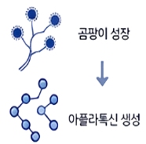























2. 변수 확장 및 고도화
2.3 ‘수분활성도(Aw)’ 변수
생성 배경
정의
목적
  Aw는 곰팡이 성장 및 아플라톡신
  생성에 결정적인 영향을 미치는
  핵심 환경요인
  Aw 0.82 이상에서는 아플라톡신
  생성 위험이 크게 증가하며,
  Aw 0.70 미만에서는 곰팡이 성장,
  독소 생성이 억제됨(FAO/WHO, 2013;
  Mousa et al., 2013)
  품목별 Aw 측정값을
  FAO/WHO 기준에 따라
  3단계로 구간화한
  범주형 환경변수
  품목별 수분활성도를 위험등급으로 변환하여
  품목 특성에 따른 아플라톡신 생성 위험 차이를
  모델에 반영하고자 함
Aw 측정값
(식품안전정보원 데이터)
FAO/WHO 기준
3단계 구간화
0
1
2
0
0.70
0.82
1
Aw 구간값
(0 / 1 / 2)
곰팡이 독소
생성 위험 반영
아플라톡신 오염
위험 평가
안전(0)
Aw <0.70
주의(1)
0.70 ≤ Aw < 0.82
위험(2)
Aw ≥ 0.82
1. 데이터 수집
2. Aw 원자료 (Type)
3. 단일 값 변환 및 이상치
4. 3단계 구간화
4. 품목별 Aw 매칭
0
1
2
식품안전정보원
연구원 수집 데이터
6가지 형식 혼재
안전 (Aw <0.70)
  형식별 변환 규칙 적용
  이상치 및 오류값 검토
  0 또는 1범위 확인
0
  제품군 매칭 우선
  없을 시 식품종 평균 적용
  최종 파생변수 생성
  수치형 단일값
  범위형(a-b)
  미만형 (<a)
  이상형 (≥a)
  약식 표기 등
  PRDLST_NM : 565개
  식품 종 : 117개
  식품군 : 28개
1
주의(0.70≤Aw<0.82)
2
위험 (Aw ≥ 0.82)

Slide 20

















2. 변수 확장 및 고도화
2.3 ‘수분함량(MC)’ 변수 (검토 후 제외)
검토 배경
수분함량 데이터 수집
검증 절차
  MC는 식품 내 전체 수분의 질량 비율을 나타내는 지표로, Aw와 함께 식품의 수분 상태를 설명하는 물리화학적 특성(Bell, 2020)
  동일 MC에서도 식품 구성 성분에 따라 Aw가 달라질 수 있어, MC만으로는 아플라톡신 생성 위험을 직접적으로 설명하는 데 한계 존재
연속형 검증
식품안전정보원
연구원 수집 데이터
MC 연속값 적용
모델 비교
성능 기여도
분석
특징
  MC와 Aw는 비선형 관계 (등온흡습곡선)
  동일 MC라도 식품군에 따라 Aw가 크게 달라짐
  MC가 높다고 아플라톡신 위험이 높은 것은 아님
구간화 검증
MC
(수분함량)
Aw
(수분활성도)
MC만으로는 아플라톡신 위험 설명에 한계
MC 구간화 적용
(안전/주의/위험)
성능 기여도
분석
모델 비교
검증 결과 (Recall* 기준)
결론
*Recall : 실제 부적합 중 찾아낸 비율
수분활성도 (Aw)는 모델 성능에 유의미하게 기여
Aw + MC 동시 제거 시 Recall 감소 (0.9022)
모델 | Recall | FN (부적합 놓침)
MC 연속화 모델 | 0.9045 | 165(9.55%)
MC 구간화 모델 | 0.9051 | 162(9.49%)
MC 제거 모델 | 0.9167 | 144(8.33%)
Aw + MC 동시 제거 모델 | 0.9022 | 169
✓
수분함량(MC)은 모델 성능 기여 미미
MC 제거 시 Recall 향상 (0.9167)
MC 구간화 적용 시 성능 개선 없음
☓
수분활성도 변수는 사용, 수분함량은 제외

Slide 21








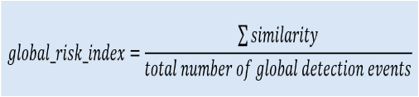












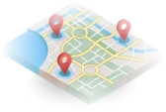









2. 변수 확장 및 고도화
2.4 ‘Global_Risk_Index’ 변수
생성 배경
정의
목적
글로벌 정보 내 아플라톡신 검출 발생 당시 기후와의 유사도를 기반으로 전체 사건 대비 유사 기후 조건의 누적
비중을 정량화한 연속한 변수
  국내 기후 패턴의 제한성
국내 데이터는 특징 지역 및 기간에 국한되어 있어 학습 가능한 기후 패턴 또한 제한적
국내 데이터만으로 학습하기 어려운
위협 기후 패턴을 글로벌 아플라톡신 검출 사례를 통해
보완하여, 미관측 기후 조건에 대한 예측 모델의
일반화 성능을 보장
  희소한 부적합 사례
위해 사례는 발생 빈도가 낮아 제한적인 부적합 데이터로 인해 위험 신호가 부족
값의 범위 0~1
  0 : 글로벌 검출 사례와 기후 패턴이 다름
  1 : 글로벌 검출 사례와 기후 패턴이 유사
글로벌 위험 패턴 보완 → 모델 성능 향상
전체 데이터 흐름 요약
1. 글로벌 DB 구축
2. 국가별 위경도 수집
3. 국가별 기상데이터 수집
4. 기후 패턴 추출 및 요약
5. 데이터 정규화
6. 유사도 계산 및 가중 평균
7. global_risk_index
글로벌 위해 분석 데이터 수집 및
필터링
국가 표준코드(ISO3166) 기반 위경도 매칭
API를 통한 국가별 일별 기상 데이터 수집
글로벌/국내 데이터 직전 60일 기준
11개 변수 x
MinMaxScaler
적용 (0~1)
코사인 유사도 계산 후 가중 평균 산출
0 ~ 1 범위의 연속형 위험지수 생성

Slide 22











































2. 변수 확장 및 고도화
2.5 ‘노출계절’ 변수
생성 배경
정의
목적
  Aspergillus spp.의 포자 형성과 아플라톡신 생성은 온도·습도의 계절적 변동에 직접적인 영향을 받음
  수확기 및 저장초기(가을)에 고온다습 조건이 누적되며 곰팡이 오염 위험이 상승하는 경향이 보고됨
  (Pratiwi et al., 2015)
  국내 LIMS 데이터에서도 계절별 부적합률 편차가 실제로 관측되었으나, 단일 메커니즘으로는 설명이 어려움
제조일 직전 60일의 노출 기간을 4계절로 분해하여,
계절별 노출 일수를 60으로 나눈 비중으로
산출한 연속형 시간 환경변수
계절을 제조 시점의 단일 범주가 아닌 노출 기간의 비율로 정량화하여, 계절 전환기에 발생하는 정보 손실을 줄이고
제조·저장 환경의 계절적 특성을 모델에 반영하고자 함
60일 노출 기간 → 일자별 계절 분해
→ 계절별 노출 일수 집계 → 60으로 나눔
[노출 기간]
  제조일 직전 60일
→ 원료 보관·제조·저장 환경 노출 구간
season_exposure {봄, 여름, 가을, 겨울}
= (직전 60일 중 해당 계절 일수) ÷ 60
∑ = 1.0
[노출 구성]
  계절별 노출 일수 비율화
→ 계절 전환 시기의 혼합 노출 반영
가을(10.66%)
봄(10.13%)
여름(9.89%)
겨울(8.84%)
  제조일 데이터 수집
2. 결측 · 이상값 처리
3. 60일 윈도우 생성
4. 일자별 계절 매핑 및 집계
5. 노출 비율 환산
제조일 결측 건 확인
* 결측 시 '의뢰일' 기준 대체
봄 : 3~5월
여름 : 6~8월
가을 : 9~11월
LIMS 데이터 내
'제조일' 필드 추출
제조일 기준 직전
60일 일자 시퀀스 산출
(YYYY-MM-DD × 60일)
겨울 : 12~2월
계절별 노출 일수 ÷ 60
⇒ 합계1의 연속형 변수 생성
미래일자·형식 오류 검토
계절별 일수 집계

Slide 23
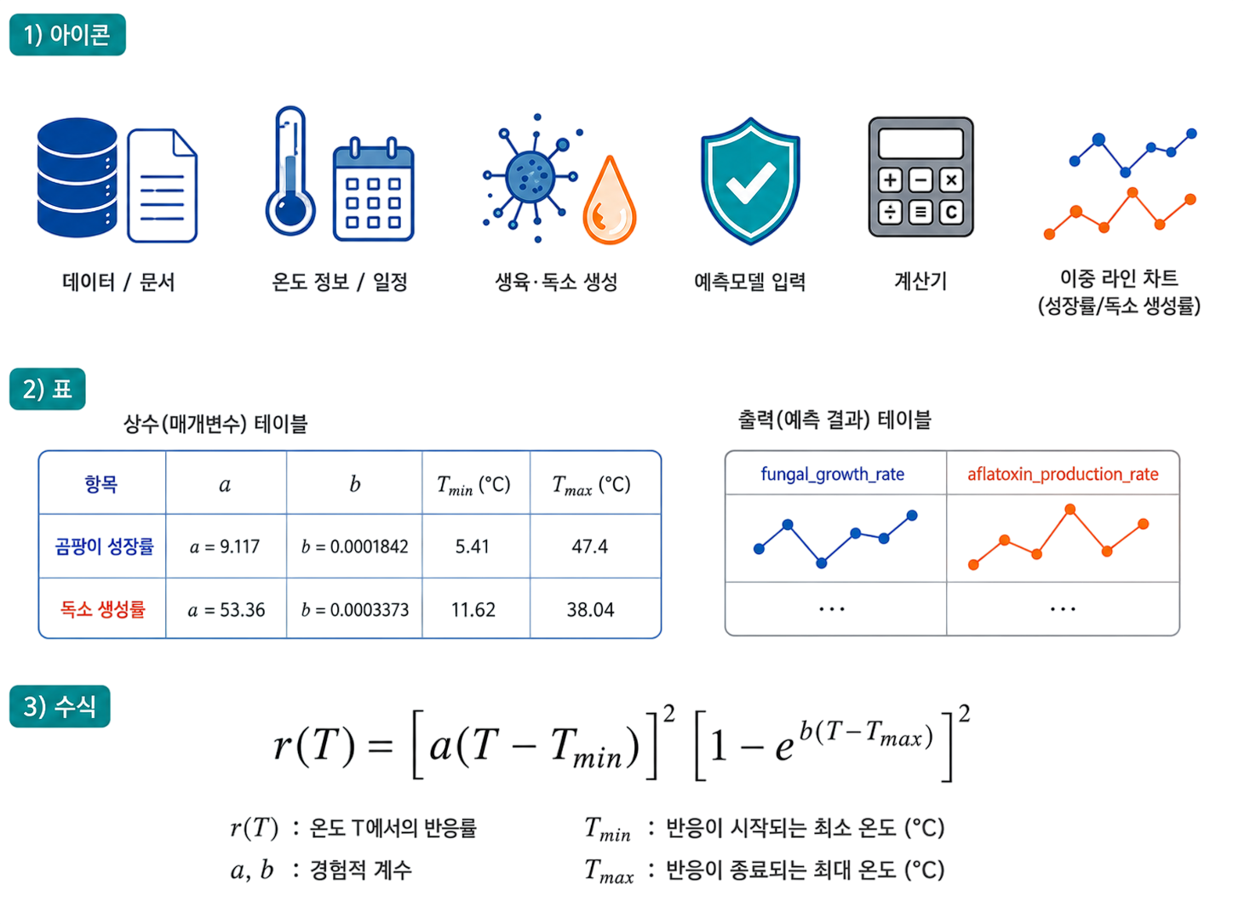
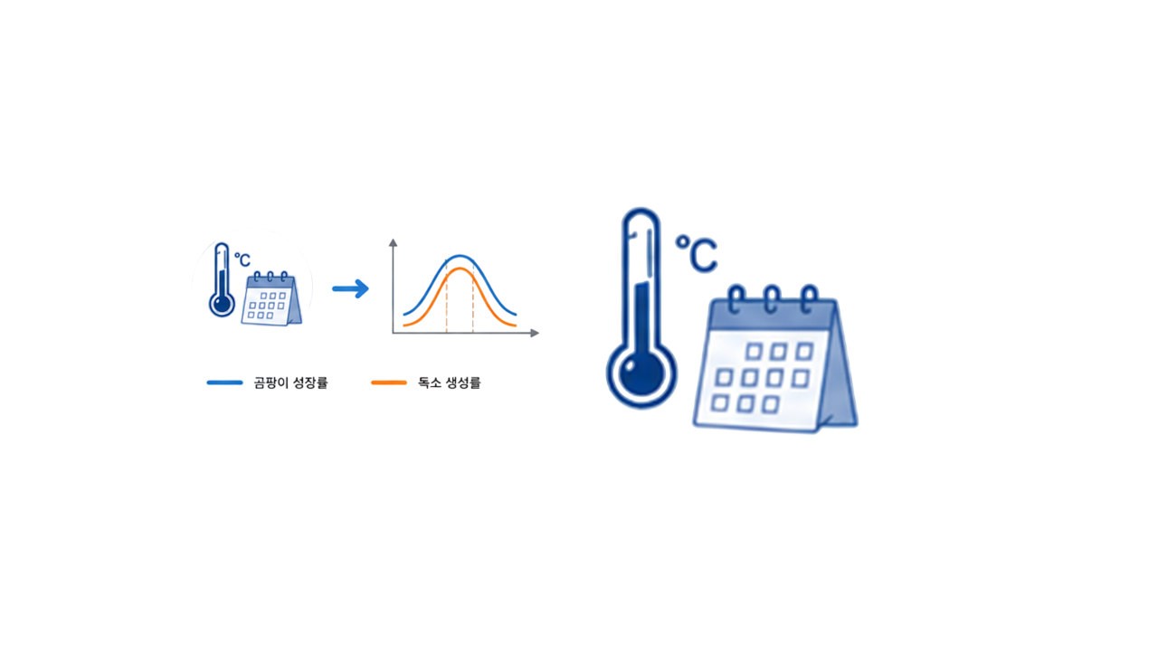
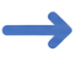
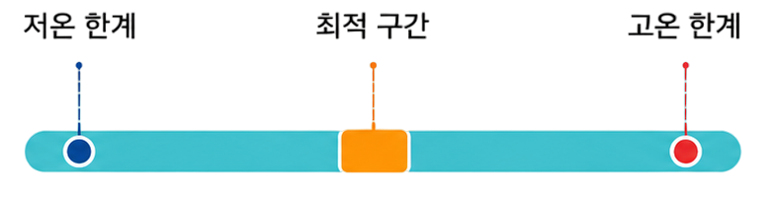
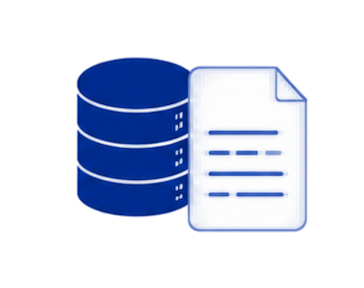
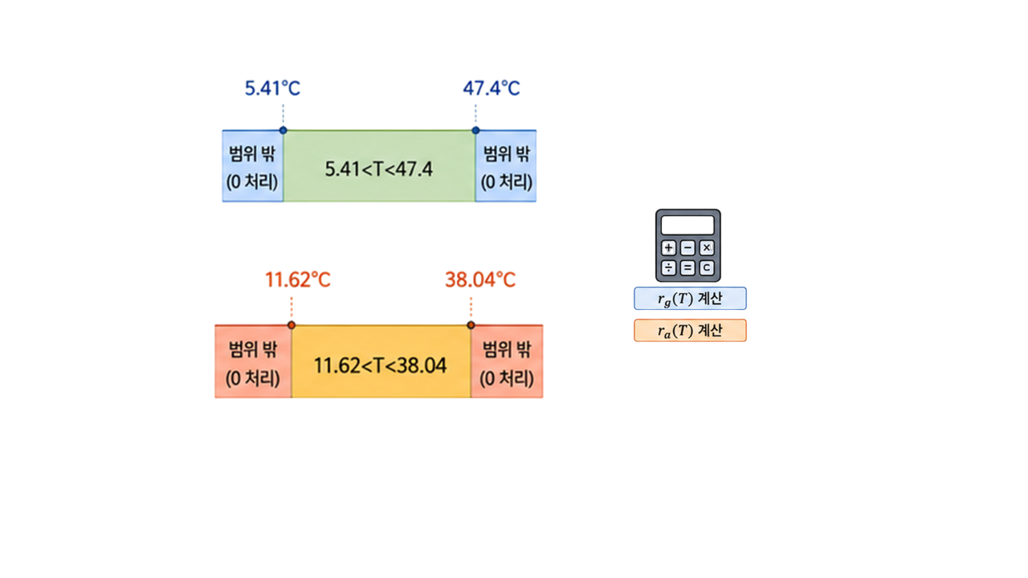
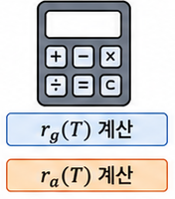
2. 변수 확장 및 고도화
2.6 ‘곰팡이생장률’, ‘독소생성률’ 변수
생성 배경
정의
목적
  곰팡이 생장과 독소 생성은 온도에 따라 비선형적으로 변화하므로 단순 기온값만으로는 생물학적 반응을 충분히 반영하기 어려움
  이에 미국 농무부(USDA) 농업연구청(ARS) 연구진이 개발한 Ratkowsky 온도 반응식을 활용함
  해당 방법은 국제 Q1 학술지인 「Frontiers in Microbiology」(IF 5.8)에 게재된 예측 연구에서 실제 적용된 방식으로, 일별 기온을 곰팡이 생장률과 아플라톡신 생성률로 변환함(Castano-Duque et al., 2025).
일별 평균 기온 T(°C)를 Ratkowsky 식에 적용하여 산출한 곰팡이 생장률과 독소 생성률을 나타내는 연속형 파생변수
기온 조건에 따른 곰팡이의 생장과 독소 생성을 각각 정량화하여, 단순 기온값만으로는 반영하기 어려운 생물학적 온도 반응을 예측모델의 입력변수로 활용함
곰팡이 생장률
* a: 저온 구간의 상승 기울기 계수 (증가 속도)
* b: 고온 구간의 억제 계수 (감소 속도)
일별 평균 기온
곰팡이 생장 및 독소 생성 정량화
  기온 데이터 추출
2. 곰팡이 생장 및 독소 생성 가능 온도 판정
4. Ratkowsky 식 적용
5. 파생변수 생성
1. 곰팡이생장률
곰팡이생장률
범위 밖 온도는
곰팡이 생장률 0 처리
독소생성률
기준일에 해당하는
'일별 평균 기온' 필드 추출
2. 독소생성률
  ‘곰팡이생장률’ 변수 생성
  ‘독소생성률’ 변수 생성
범위 밖 온도는
독소 생성률 0 처리
기온값에 변수별 Ratkowsky식 적용
* 제조일 우선,
없을 경우 의뢰일을 기준 적용
Notes:
미국 농무부(USDA) 농업연구청(ARS)의 남부지역연구센터 논문 텍사스 옥수수 아플라톡신 발병 관련 논문
USDA, Agriculture Research Service, Southern Regional Research Center, New Orleans, LA, United States
저널 Frontiers in Microbiology, IF = 5.8, JIF = 5.2, Q1 논문

Slide 24
2. 변수 확장 및 고도화
  최종 사용 변수 목록
* (26.08.03 기준)
원천변수
파생변수
외부 데이터나 기존 시스템에서 수집한 값을 별도의 계산 없이 그대로 사용
특성공학 과정을 거쳐
새롭게 생성된 변수
[내부 원천변수]
특성공학
독소 생성 최적 온도 일수
저습도 일수
연속 무강수 일수
수분활성도
Global_Risk_Index
노출계절
곰팡이생장률
독소생성률
1차 식품 분류
원천 데이터를 분석 목적에 맞게 가공·변환하여 새로운 변수를 생성하는 과정
[외부 원천변수]
일별 평균 기온
일별 최고 기온
일별 최저 기온
일별 평균 습도
일별 평균 풍속
일별 최대 풍속
일별 누적 강수량
일별 평균 강수량
일별 토양 수분함량
일별 합계 일조 시간
미세먼지
토양산도
…
단순 데이터 수집을 넘어, 연구와 데이터를 결합하여 예측력과 실효성을 높이는 변수 체계를 구축하였음

Slide 25
















3. 예측 모델 개발
3.1 모델 선정
  예측 모델 선정 배경
아플라톡신은 기후환경의 시간적 누적 영향을 받을 수 있어 시계열 특성 반영이 중요하지만,
머신러닝 모델도 강한 예측 성능을 보일 수 있어 두 접근 방식을 비교하여 최적의 모델을 선정하고자 함
머신러닝 모델
딥러닝 모델
다양한 정형 데이터를 활용하여 변수 간 복잡한 비선형 관계를 효과적으로 학습
시계열 데이터의 시간적 순서와 패턴을 스스로 학습하여 복잡한 비선형 관계를 모델링
VS
다양한 종류의 입력 변수를 함께 활용 가능
비교적 적은 데이터로도 안정적인 성능 확보
학습 속도가 빠르고 모델 해석이 용이
실무 적용 및 운영이 용이
특징 및 장점
시간적 순서와 장기 의존성(누적 효과)을 직접 학습
복잡하고 비선형적인 패턴을 표현하는 능력이 우수
충분한 데이터가 확보되면 높은 예측 성능 기대
사람의 개입 없이 특징을 자동으로 학습
특징 및 장점
시간적 순서와 장기적 누적 영향을 직접 학습하지 못함
시계열 데이터를 요약 통계량 형태로 변환해야 함
데이터의 복잡한 패턴을 표현하는 데 한계
✓
많은 학습 데이터와 연산 자원이 필요
모델 구조가 복잡하여 학습 시간이 오래 걸림
모델 해석(설명 가능성)이 상대적으로 어려움
하이퍼파라미터 설정이 복잡하고 성능 민감도가 높음
한계점
한계점
대표 알고리즘 : Random Forest, XGBoost, LightGBM, CatBoost 등
대표 알고리즘 : LSTM, GRU, CNN, Transformer 등
시계열 정보의 활용 방식이
다르므로 각 모델의 장단점을
비교 및 분석하여 최적 모델 선정
동일한 데이터와 평가 기준으로 두 모델의 예측 성능을 공정하게 비교
핵심 목표인 '부적합(1) 탐지 성능'
(Recall*) 최대화
*실제 검출 중 정확히 찾아낸 비율
모델의 일반화 성능과
실무 적용 가능성 종합 검토

Slide 26
Train/validation/test 구간 나눈 후 수정 필요
3. 예측 모델 개발
3.2 변수 선정 및 데이터 구성
  모델별 데이터 구성 요약 (26.07.30 기준)
머신러닝
딥러닝
정적 특성 (11)
1차 식품 분류, 독소 생성 최적 온도 일수, 저습도 일수, 연속 무강수 일수, global_risk_index, 토양산도, 수분활성도, 노출계절(4)
정적 특성 (11)
1차 식품 분류, 독소 생성 최적 온도 일수, 저습도 일수, 연속 무강수 일수, global_risk_index, 토양산도, 수분활성도, 노출계절(4)
시계열 특성
(13 × 통계 6종= 78)
mean : 60일간의 전반적인 평균 노출 수준
std : 일별 값이 얼마나 불규칙하게 변했는지
min&max : 가장 낮거나 높은 극단적 환경에 노출되었는지
last : 제조일과 가장 가까운 시점의 최근 환경 상태
slope: 60일 동안 값이 증가했는지 감소했는지에 대한 변화 추세
시계열 특성
(13 × Window Size(60일) = 780)
일별 평균 기온, 일별 최고 기온, 일별 최저 기온, 일별 평균 습도, 일별 평균 풍속, 일별 최대 풍속, 일별 누적 강수량, 일별 평균 일사량, 일별 토양 수분함량, 일별 합계 일조 시간, 일별 평균 pm2.5 농도, 곰팡이생장률, 독소생성률
위해요소 | 데이터 | 기간 | 머신러닝 데이터셋 크기 |  | 딥러닝 데이터셋 크기 |  | 불검출/검출 개수 | 최초일시/마지막일시
아플라톡신 | 학습 데이터 | 2015~2024년도 | 정적 특성 | (Rows 287,156 × Columns 11) | 정적 특성 | (Rows 287,156 × Columns 11) | 불검출 : 269,049 검출 : 18,107 | 2015-01-04 / 2025-12-31
 |  |  | 시계열 특성 | (Rows 287,156 × Columns 78) | 시계열 특성 | (Rows 287,156 × Columns 780)
 | 검증 데이터 | 2025년도 | 정적 특성 | (Rows 47,688 × Columns 11) | 정적 특성 | (Rows 47,688 × Columns 11) | 불검출 : 45,351 검출 : 2,337 | 2025-01-01 / 2025-12-31
 |  |  | 시계열 특성 | (Rows 47,688 × Columns 78) | 시계열 특성 | (Rows 47,688 × Columns 780)
 | 테스트 데이터 | 2026년도 1,2분기 | 정적 특성 | (Rows 23,550 × Columns 11) | 정적 특성 | (Rows 23,550 × Columns 11) | 불검출 : 22,063 검출 : 1,487 | 2026-01-01 / 2026-06-30
 |  |  | 시계열 특성 | (Rows 23,550 × Columns 78) | 시계열 특성 | (Rows 23,550 × Columns 780)
 | 합계 | 2015~2026년도 1,2분기 | (Rows × 358,394 Columns 89) |  | (Rows 358,394 × Columns 791) |  | 불검출 : 336,463 검출 : 21,931 | 2015-01-04 / 2026-06-30
머신러닝 모델은 시계열의 시간적 순서와 변화 흐름을 직접 학습하는 구조가 아니므로, 시계열의 주요 특성을 별도 변수로 생성

Slide 27






3. 예측 모델 개발
3.3 모델 평가 지표 선정
  모델 평가 지표 선정 결과
 | 예측: 검출 | 예측: 불검출
실제: 검출 | True Positive(TP) 검출을 검출로 정확히 예측 | False Negative (FN) 검출을 불검출로 잘못 예측
실제: 불검출 | False Positive (FP) 불검출을 검출로 잘못 예측 | True Negative (TN) 불검출을 불검출로 정확히 예측
위해 제품을 불검출로 잘못 판단하는 오류 파악
FN
  실제 위해 제품(TP+FN) 중 FN은 걸러내지 못한 제품
  FN이 많아지면 위해 제품이 시장에 유통될 위험이 증가
검출 제품을 최대한 놓치지 않기 위해 필수적
【 혼동행렬(Confusion Matrix) 】
Recall
  실제 검출 제품을 예측에서 얼마나 찾아냈는지를 나타냄
  Recall이 높을수록 위해 제품을 놓칠 위험 감소
 | 내용 | 수식
Accuracy (정확도) | 전체 중 맞춘 비율 | (TP+TN) ÷ 전체
Precison (정밀도) | 검출 예측 중 진짜 검출 비율 | TP ÷ (TP+FP)
Recall (재현율) | 실제 검출 중 정확히 찾아낸 비율 | TP ÷ (TP+FN)
F1-Score | 정밀도·재현율의 조화평균 | 2PR ÷ (P+R)
검사 효율화를 위해 검사 축소율도 함께 검토
운영
지표
  모델이 검출로 예측한 대상(TP+FP) 만 선별 검사할 경우,
  전체 검사량을 줄일 수 있음
따라서, 위해요소 예측 모델은
Recall을 최우선으로, FN 최소화를 목표로 설계하되,
검사 축소율을 함께 검토
【 성능평가 지표(Evaluation Metrics) 】

Slide 28

3. 예측 모델 개발
3.4 Window 선정
  Window 선정 결과 (26.07.30 기준)
아플라톡신 생성은 장기간의 기후환경의 영향을 받을 수 있으므로, 제조일 기준 최적의 예측 기간(Window)을 선정하기 위해 50일, 60일, 100일을 비교 평가 진행함
검사축소율이 높다고 반드시 우수한 것은 아니므로, 검사 효율성과 위해 제품 탐지 안전성(Recall↑·FN↓)을 종합적으로 고려하고자 함
총 검사 건수: 23,550 불검출 : 22,063 검출 : 1,487 | 모델 성능 지표 |  |  |  | 혼동 행렬 (단위: 건) |  |  |  | 운영 지표
구분 | Accuracy | Precision | Recall | F1-score | TP (검출 맞춤) | FN (검출 놓침) | FP (불검출을 검출로 잘못 예측) | TN (불검출 맞춤) | 모델 적용 검사 건수 (건) | 검사 축소율 (%)
window 50일 | 0.3984 | 0.0795 | 0.8056 | 0.1447 | 1,198 (80.56%) | 289 (19.44%) | 13,878 (62.90%) | 8,185 (37.10%) | 15,076 | 35.98%
window 60일 | 0.3950 | 0.0796 | 0.8130 | 0.1451 | 1,209 (81.30%) | 278 (18.70%) | 13,970 (63.32%) | 8,093 (36.68%) | 15,179 | 35.55%
window 100일 | 0.3870 | 0.0792 | 0.8191 | 0.1444 | 1,218 (81.91%) | 269 (18.09%) | 14,167 (64.21%) | 7,896 (35.79%) | 15,385 | 34.67%
* 모델 적용 검사 건수 = TP+FP, 검사 축소율 = 1−(TP+FP)/전체검사건수×100
위해 제품 탐지 안전성(Recall·FN)과 검사 효율성을 종합적으로 고려한 결과, “Window 60일”은 100일과 유사한 탐지 성능을 확보하면서 관측 기간이 짧아 활용성이 우수하여 베이스 모델로 선정
* window 선정은 LSTM 모델로 진행함

Slide 29










3. 예측 모델 개발
3.5 모델 학습 최적화 전략
  최적화 기법이란?
분류 | 적용 기법 예시 | 본 연구 적용 여부
데이터 | SMOTE 오버샘플링, 데이터 증강 등 | ○
모델 구조 | LSTM 층 수/ 크기, Attention, Bidirectional 등 | ○
학습 방식 | Learning Rate, Batch Size, Epochs 등 | ○
과적합 방지 | Dropout, L1/L2 규제, BatchNormalization 등 | ○
손실함수 | Weighted BCE, Focal Loss 등 | ○
모델의 예측 성능 향상을 위해 데이터와 학습 과정을 개선하는 방법론
적용한 최적화 기법에 따라 동일한 데이터에서도 성능 차이가 발생함
[ 최적화 기법 예시 ]
  하이퍼 파라미터란?
구분 | 파라미터 (Parameter) | 하이퍼파라미터(Hyperparameter)
정의 | 모델 내부에서 학습을 통해 자동으로 조정되는 값 | 학습 전에 연구자가 직접 설정하는 값
결정 주체 | 모델 (학습 알고리즘) | 연구자 / 사용자
예시 | 가중치, 편향 등 모델이 학습하는 모든 값 | Learning Rate, Batch Size, Dropout 비율
변경 시점 | 학습 과정 중 지속적으로 변경 | 학습 시작 전에 설정
역할 | 모델이 데이터로부터 패턴을 학습 | 학습 과정의 방식과 방향을 결정하여 모델 성능에 큰 영향
위 최적화 기법들 중 학습 전 연구자가
직접 설정하는 값
모델 학습 과정
파라미터
(모델이 스스로 학습)
하이퍼파라미터
(학습 방법을 결정)
딥러닝 모델은 학습 과정에서 스스로
가중치(파라미터)를 조정함
단, 학습 자체가 어떻게 진행될지에
대한 규칙은 사람이 미리 정해야 하며,
이를 하이퍼파라미터라고 함
모델이 학습
사람이 설정
[ 파라미터와 하이퍼 파라미터 비교 ]
다양한 최적화 기법과 하이퍼파라미터 조정을 통해 모델의 예측 성능을 향상 시키고, 부적합 사례 탐지 능력을 극대화하고자 함

Slide 30



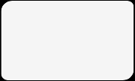









3. 예측 모델 개발
3.6 변수별 가중치 적용
  데이터 가중치 적용 배경
[ 변수별 가중치 최종 배분] (26.07.31 기준)
순위 | 변수명 | 변수 설명 | 변수 타입 | 가중치 배분
1 | 곰팡이생장률 | 곰팡이 생장률 | 시계열 | 12
1 | 독소생성률 | 독소 생성률 | 시계열 | 12
2 | tmprt_150Top | 기온 최고 | 시계열 | 10
2 | tmprt_150 | 기온 평균 | 시계열 | 10
2 | tmprt_150Lweat | 기온 최저 | 시계열 | 10
3 | 수분활성도 | 수분활성도 | 정적 | 7
3 | hd_150 | 습도 | 시계열 | 7
4 | afp | 강수량 | 시계열 | 6
5 | 토양산도 | 토양산도 | 정적 | 4
5 | soil_Mitr_10 | 토양수분 | 시계열 | 4
- | arvlty_300 | 풍속 | 시계열 | 3
- | arvlty_300Top | 최대풍속 | 시계열 | 3
- | 계절 | 계절성 | 시계열 | 2
- | 일조 | 일조시간 | 시계열 | 2
- | solrad_Qv | 일사량 | 시계열 | 2
- | 미세먼지 | 미세먼지pm2.5 | 시계열 | 1
- | global_risk_index | 글로벌 위험 지수 | 정적 | 1
- | 연속 무강수 일수 | 강수량이 0인 일수 | 정적 | 1
- | 저습도 일수 | (일별 습도 <60%) 일수 | 정적 | 1
- | 독소 생성 최적 온도 일수 | (25℃≤일별기온≤35℃)일수 | 정적 | 1
- | 1차 식품 분류 | 식품 유형 분류 | 정적 | 1
합계 |  |  |  | 100
기존 자문을 통해 아플라톡신 발생 가능성이 높은 예측인자 식별 및 중요도 평가 진행
해당 결과를 반영한 변수별 가중치 기반 모델 고도화 추진 (상시 갱신 예정)
  전문가 자문 기반 아플라톡신 생성 곰팡이 예측인자 우선순위 (26.05.01 기준)
아플라톡신
생성 곰팡이
구분 | 기온(온도) | 습도 | 수분활성도 | 토양산도 | 강수 | 토양수분
순위 합 | 9 | 16 | 12 | 25 | 26 | 27
최종 순위 | 1 | 3 | 2 | 4 | 5 | 6
아플라톡신
예측인자
구분 | 기온(온도) | 습도 | 수분활성도 | 토양산도 | 강수 | 토양수분
순위 합 | 11 | 18 | 12 | 22 | 25 | 27
최종 순위 | 1 | 3 | 2 | 4 | 5 | 6
전문가 자문 기반 예측인자 우선순위
기온
수분활성도
습도
토양산도
강수
토양수분
* 파생변수 추가에 따른 내외부 전문가 의견 반영

Slide 31
4. 개발 결과
4.1 모델별 테스트 결과
  성능평가 결과 (26.08.03 기준)
총 검사 건수: 23,550 불검출 : 22,063 검출 : 1,487 |  | 모델 성능 지표 |  |  |  | 혼동 행렬 (단위: 건(비율)) |  |  |  | 운영 지표
 |  | Accuracy | Precision | Recall | F1-score | TP (검출 맞춤) | FN (검출 놓침) | FP (불검출을 검출로 잘못 예측) | TN (불검출 맞춤) | 모델 적용 검사 건수 (건) | 검사 축소율 (%)
딥러닝 (LSTM) | 가중치 Model | 0.4070 | 0.0808 | 0.8083 | 0.1469 | 1,202 (80.83%) | 285 (19.17%) | 13,679 (62.00%) | 8,384 (38.00%) | 14,881 | 36.81%
 | 기본 Model | 0.3950 | 0.0796 | 0.8130 | 0.1451 | 1,209 (81.30%) | 278 (18.70%) | 13,970 (63.32%) | 8,093 (36.68%) | 15,179 | 35.55%
머신러닝 (CatBoost) | 가중치 Model | 0.3363 | 0.0762 | 0.8554 | 0.1400 | 1,272 (85.54%) | 215 (14.46%) | 15,414 (69.87%) | 6,649 (30.13%) | 16,686 | 29.15%
 | 기본 Model | 0.4285 | 0.0840 | 0.8130 | 0.1523 | 1,209 (81.30%) | 278 (18.70%) | 13,182 (59.75%) | 8,881 (40.25%) | 14,391 | 38.89%
머신러닝 (LightGBM) | 가중치 Model | 0.3765 | 0.0789 | 0.8319 | 0.1442 | 1,237 (83.19%) | 250 (16.81%) | 14,433 (65.42%) | 7,630 (34.58%) | 15,670 | 33.46%
 | 기본 Model | 0.4304 | 0.0824 | 0.7909 | 0.1492 | 1,176 (79.09%) | 311 (20.91%) | 13,102 (59.38%) | 8,961 (40.62%) | 14,278 | 39.37%
머신러닝 (XgBoost) | 가중치 Model | 0.4455 | 0.0848 | 0.7942 | 0.1532 | 1,181 (79.42%) | 306 (20.58%) | 12,753 (57.81%) | 9,310 (42.19%) | 13,934 | 40.83%
 | 기본 Model | 0.4416 | 0.0846 | 0.7989 | 0.1530 | 1,188 (79.89%) | 299 (20.11%) | 12,852 (58.25%) | 9,211 (41.75%) | 14,040 | 40.38%
CatBoost 가중치 모델은 검출률이 가장 높고(85.54%), 검출 누락률이 가장 낮아(14.46%) 위해 제품 탐지 성능이 가장 우수함. 다만, 검출 누락을 최소화하기 위해 검사 대상을 넓게 선별하면서 FP가 증가하여, 검사 축소율은 29.15%로 상대적으로 낮게 나타남

Slide 32

4. 개발 결과
4.2 사후 분석
  사후 분석 - 변수 중요도 (26.08.03 기준)
[window = 60일]
변수 중요도란?
 | Full Model
No. | 종류 | Feature | Feature 설명 | Importance (중요도) | Std (표준편차)
1 | 탭형 | 1차 식품 분류 | 1차 식품 분류 | 0.3007 | 0.0192
2 | 탭형 | 연속 무강수 일수 | 강수량이 0인 일수 | 0.2404 | 0.0000
3 | 탭형 | 수분활성도 | 수분활성도 | 0.2371 | 0.0321
4 | 탭형 | 저습도 일수 | (일별 습도 <60%) 일수 | 0.0631 | 0.0000
5 | 시계열 | arvlty_300 | 풍속 | 0.0388 | 0.0132
6 | 시계열 | fungal_rate | 곰팡이 생장률 | 0.0142 | 0.0045
7 | 시계열 | afp | 강수량 | 0.0123 | 0.0037
8 | 시계열 | 미세먼지 | 미세먼지 pm2.5 | 0.0103 | 0.0015
9 | 시계열 | toxin_rate | 독소 생성률 | 0.0099 | 0.0021
10 | 탭형 | 독소 생성 최적 온도 일수 | 25℃≤일별기온≤35℃ 일수 | 0.0097 | 0.0000
11 | 탭형 | 토양산도 | 토양산도 | 0.0097 | 0.0000
12 | 시계열 | hd_150 | 습도 | 0.0076 | 0.0006
13 | 시계열 | soil_Mitr_10 | 토양수분 | 0.0071 | 0.0010
14 | 시계열 | tmprt_150 | 기온 평균 | 0.0053 | 0.0009
15 | 시계열 | 일조 | 일조시간 | 0.0051 | 0.0006
16 | 시계열 | arvlty_300Top | 최대풍속 | 0.0045 | 0.0003
17 | 시계열 | solrad_Qy | 일사량 | 0.0042 | 0.0002
18 | 탭형 | global_risk_index | 글로벌 위험 지수 | 0.0040 | 0.0000
19 | 시계열 | tmprt_150Top | 기온 최고 | 0.0031 | 0.0003
20 | 시계열 | tmprt_150Lwet | 기온 최저 | 0.0023 | 0.0003
… | … | … | … | … | …
변수 중요도는 모델이 예측할 때 어떤 정보를 얼마나 많이
참고했는지를 점수로 나타낸 것
변수 중요도가 음수인 변수(예측을 방해하는 변수)가 없으므로, 모든 변수를 포함한 모델을
최종 베이스라인으로 선정함
  ‘1차 식품 분류’는 사전 가중치를 낮게 설정하였으나, 현재 데이터가 ‘농산가공식품’과 ‘땅콩·견과류가공품’에 집중되어 있고 식품 분류에 따라 ‘수분활성도’도 함께 달라지므로, 품목별 원재료와 수분 특성을 대표하는 주요 판별 변수로 학습된 것으로 판단됨
  ‘연속 무강수 일수’, ‘저습도 일수’, ‘곰팡이생장률’ 등 파생변수가 중요도 상위에 포함되어, 위해 발생 특성으로 변환한 파생변수의 예측 유효성을 확인함

Slide 33

4. 개발 결과
4.3 XAI 기반 결과 해석
  개발 결과 해석 - 변수 기여도 분석(XAI)
XAI(설명 가능한 인공지능)란?
머신러닝/딥러닝 모델은 예측 성능은 높지만, 왜 그런 예측을 했는지 내부 과정을 알기 어려움
XAI(Explainable AI, 설명가능 인공지능)는 이 문제를 해결하기 위해, 모델이 어떤 변수를 근거로 판단했는지 사람이 이해할 수 있는 형태로 설명해주는 기술
비교 항목 | SHAP (머신러닝) | Integrated Gradients (딥러닝)
기반 이론 | 게임 이론(Shapley value) | 미적분(경로 적분)
사용 모델 | 트리모델, 일반 ML | 딥러닝 모델 특화
계산 방식 | 변수 조합의 기여도 평균 | Baseline -> 실제값 경로의 기울기 적분
속도 | 트리 계열은 빠름, 딥러닝은 느림 | 딥러닝에서 상대적으로 효율적
장점 | 직관적 해석, 가장 많이 사용됨 | 딥러닝 구조에 적용 가능, 다중 입력 독립 계산 가능
단점 | 시계열/ 다중 입력 딥러닝 적용 복잡 | Baseline 설정에 따라 결과 민감
접수번호 | 예측확률 | 예측결과 | tmprt_150Top | arvlty_300Top | 수분활성도 | global_risk_index | 독소 생성 최적 온도 일수 | 규격기준 결과 | 실제 검출 결과
O000094_200100691-4 | 0.6835 | 검출 | 0.01664 | 0.01194 | 0.02150 | -0.00102 | 0.00371 | 부적합 | 검출
O000102_220100268-2 | 0.6938 | 검출 | -0.02249 | -0.01843 | -0.00703 | 0.01249 | -0.00642 | 적합 | 검출
모델별 특성에 적합한 XAI 기법을 적용하여 변수 기여도를 정량적으로 분석하고, AI 예측 결과의 신뢰성과 해석 가능성을 확보함

Slide 34





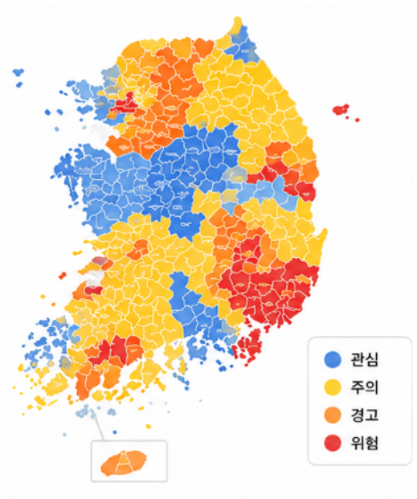




















4. 개발 결과
4.4. 위해도 예측 (시군구별)
  시군구별 부적합 발생 가능성 예측 및 4단계 위해도 제공(예시)
예측 흐름
예측 개요
전국 시군구별 위해도 예측 예시
예측 대상
  기상 예보 데이터
*전국 254개 시군구 X 2차 식품 분류
(가공식품만 3차 식품분류)
(기상청 API)
예측 기간
2. 모델 입력 데이터로 구성
현재 날짜 기준 ~ D+10
예측 기준일 이전 60일간 데이터 사용
예측 결과
3. 학습된 AI 모델로 예측
부적합 확률 및 4단계 위해도
LSTM, CatBoost 등
*법정동코드 기준
4. 시군구별 부적합 확률 산출
4단계 위해도 기준
위해도 수준 | 예측 확률 범위 | 임계치 활용
관심(Blue) | P <0.3 | 일반 임계치 미만
주의 (Yellow) | 0.3 ≤ P < 0.5​ | P≥Threshold 1​ (1차 경보 임계치)
경고 (Orange) | 0.5 ≤ P < 0.8 | P≥Threshold 2 (2차 경보 임계치)
위험 (Red) | 0.8 ≤ P | P≥Threshold 3 (3차 경보 임계치)
(0 ~ 1 사이 확률)
5. 4단계 위해도 제공
관심
주의
경고
위험
  각 단계별 임계치는 「2025년 예측 대상 위해요소의 예측모델 개발
  연구」를 기준으로 설정함
  추후 실제 운영 데이터 축적에 따라 단계별 임계치 재정의가 필요함

Slide 35
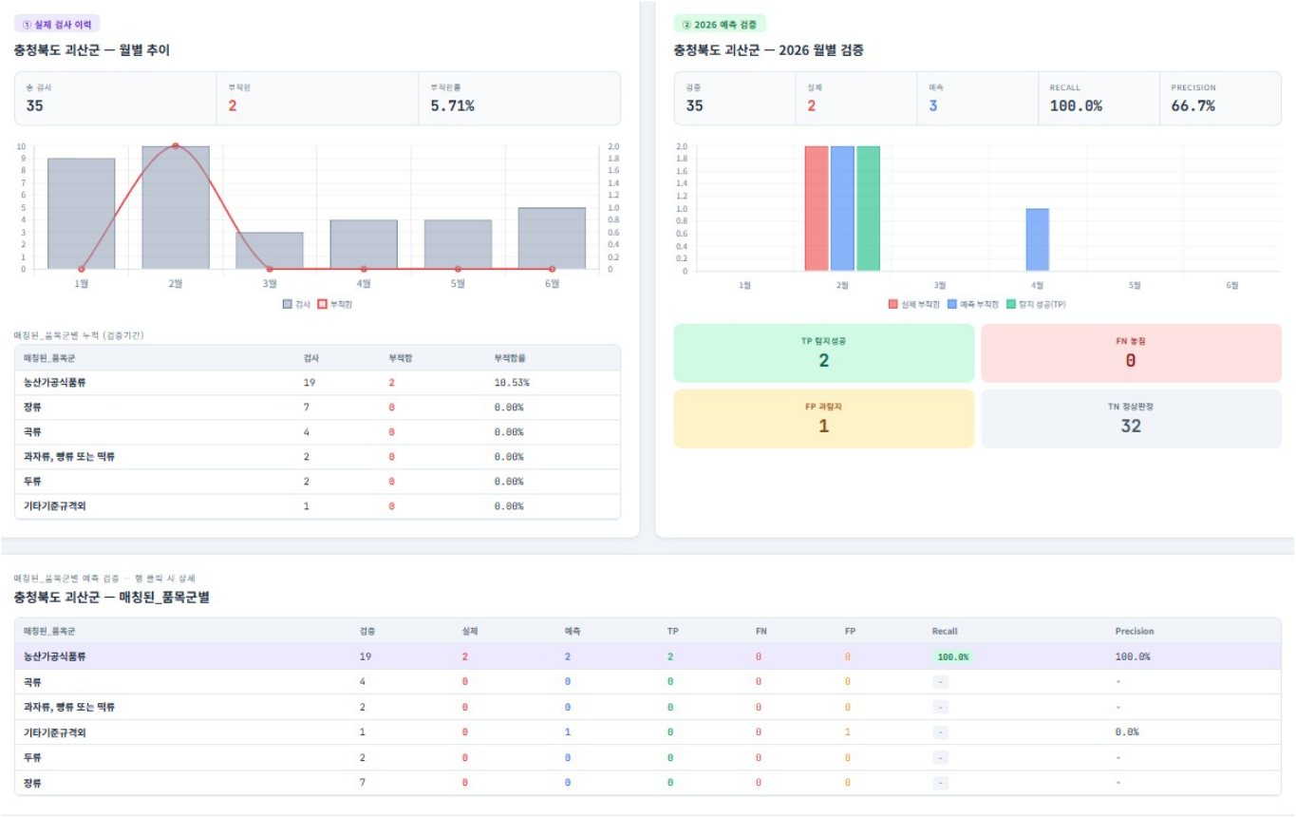




4. 개발 결과
4.4. 위해도 예측 (시군구별)
예측이 정확한 사례
검출 2건은 모두
'농산가공식품류'에서 나왔고,
모델도 해당 품목군 2건을 검출함

Slide 36
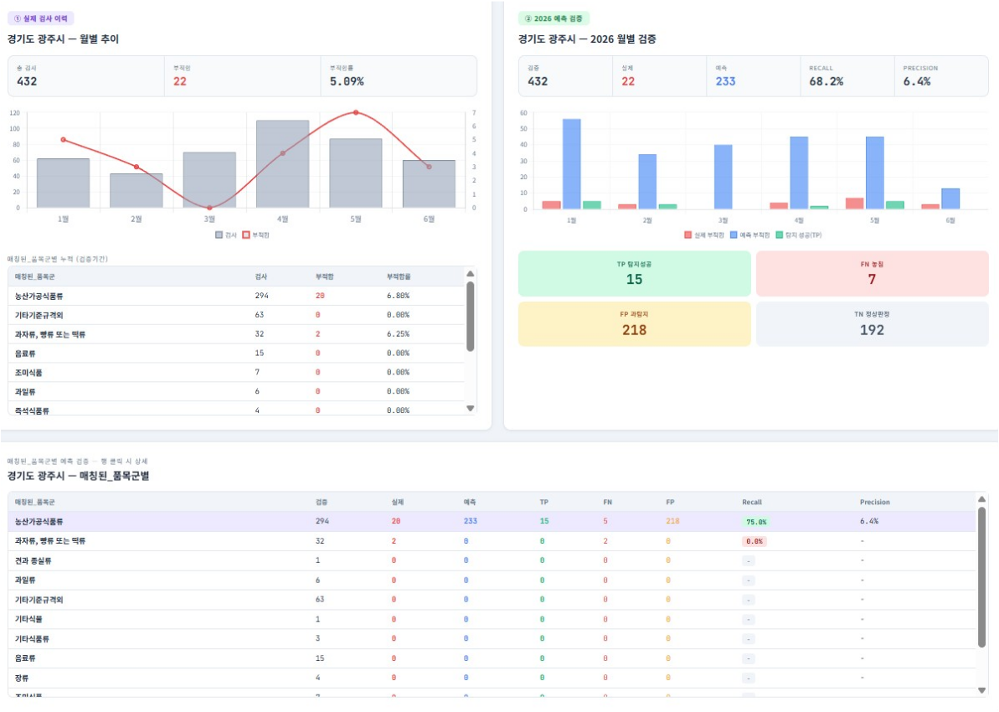
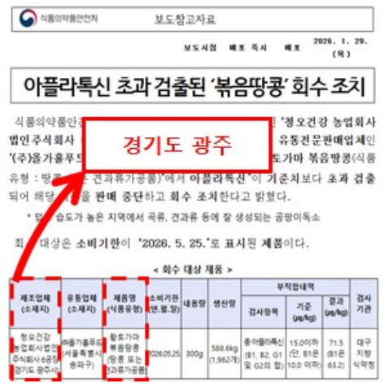




4. 개발 결과
4.4. 위해도 예측 (시군구별)
예측이 정확한 사례
검출 22건 중 20건은
＇농산가공식품류＇에서 나왔고,
모델은 해당 품목군에서 233건을
과예측함

Slide 37
5. 산출물
  변수 정의서
No | 변수명 | 설명 | 선정 사유 | 참조 문서 | 참조 테이블명 | 변수 생성 방법
1 | 1차 식품 분류 | 식품공전 기준 품목명 분류 | 품목명(PRDLST_NM)의 표기가 다양하여, 식품공전 기준으로 일관되게 표준화하기 위함 | (내부)테이블 정의서 | * LIMS * FOOD_LAB_INFO | 1. [LIMS]의 'PRDLST_NM(품목명)'을 기준으로 [FOOD_LAB_INFO]의 '식품군'과 매칭하여 1차 분류하여 사용
2 | tmprt_150 | 일별 평균 기온(℃) | 기온은 곰팡이 생장 및 아플라톡신 생성에 직접적인 영향을 미치는 핵심 환경 요인임 | (내부)테이블 정의서 | * LIMS * LIMS_GEOCODE_INFO | 1. [LIMS]의 MNFCTUR_CMPNY_LOCPLC_NM(제조회사 소재지명)으로 [LIMS_GEOCODE_INFO]에서 해당 좌표를 조회 2. 조회한 좌표를 기준으로 [WEATHER_OBSERVATORY] 중 최근접 농업기상 관측소를 매칭 3. [LIMS]의 MNFCTUR_DE(제조일)를 기준으로, 이전 60일간의 일별 평균 기온값을[WEATHER_INFO]에서 추출 4. 추출한 값을 날짜순으로 정렬하여 사용
 |  |  |  | (외부)인터페이스 정의서 | * FARM_WEATHER_INFO
3 | tmprt_ 150Top | 일별 최고 기온(℃) | 고온 환경은 곰팡이의 대사 활성과 독소 생성 속도를 증가시키는 요인으로 작용함 | (내부)테이블 정의서 | * LIMS * LIMS_GEOCODE_INFO | 1. [LIMS]의 MNFCTUR_CMPNY_LOCPLC_NM(제조회사 소재지명)으로 [LIMS_GEOCODE_INFO]에서 해당 좌표를 조회 2. 조회한 좌표를 기준으로 [WEATHER_OBSERVATORY] 중 최근접 농업기상 관측소를 매칭 3. [LIMS]의 MNFCTUR_DE(제조일)를 기준으로, 이전 60일간의 일별 최고 기온값을[WEATHER_INFO]에서 추출 4. 추출한 값을 날짜순으로 정렬하여 사용
 |  |  |  | (외부)인터페이스 정의서 | * FARM_WEATHER_INFO
… | … | … | … | … | … | …
19 | global_risk_index | 글로벌 발생 기후 패턴과의 유사도 기반 위험 지수 | 글로벌 아플라톡신 발생 사례의 기후 패턴과의 유사도를 기반으로, 잠재적 위험 환경을 반영하기 위해 도입됨 | (내부)테이블 정의서 | * LIMS * GLOBAL_TREND | 1. [GLOBAL_TREND]의 글로벌 발생 사례별로, 발생일자 이전 60일간 기상·미세먼지 시계열을[GLOBAL_WEATHER_INFO]·[GLOBAL_DUST_INFO]에서 추출 2. 각 사례의 60일 시계열을변수별 통계량(평균/표준편차/최대/최소/추세)으로 요약하여 글로벌 기후 패턴 행렬을 구성 3. [LIMS] 국내 데이터도 제조일 이전 60일 기상 시계열을 동일한 통계량으로 요약 4. 글로벌 기준으로 MinMax스케일링 후, 국내-글로벌 간 코사인 유사도를 계산 5. 각 국내 건에 대해 전체 글로벌 사례와의 유사도를 가중 집계하여 위험 지수로 산출
 |  |  |  | (외부)인터페이스 정의서 | * NATION_GEOCODE * GLOBAL_FINE_DUST_INFO * GLOBAL_WEATHER_INFO
AI 예측 모델의 재현성과 신뢰성 확보를 위해 변수 정의 및 생성 과정을 체계적으로 문서화함

Slide 38
5. 산출물
  (내부)테이블 · (외부)인터페이스 정의서
인터페이스ID | 인터페이스명 | 송신시스템 | 데이터담당 부처 | 수신시스템 (테이블명) | 연계방식 | 연계주기 | 처리유형 | 담당자 | 비고 | url
IF-SS-001 | 기상청 지상관측 지점정보 | 기상청 | 기상청 국가기후데이터센터 | SUNSHINE_INFO | REST API | 일단위 | 조회(pull) | 허지혜 | 2015~2025년분은 관측소 metadata로 분석, 2026년 부터 API 연계 | https://apihub.kma.go.kr/
IF-SS-002 | 기상청_지상(종관, ASOS) 일자료 조회서비스 | 공공데이터 | 기상청 국가기후데이터센터 |  | REST API | 일단위 | 조회(pull) | 허지혜 | 2015~2025년분은 CSV 수동 적재, 2026년부터 API 연계 | https://www.data.go.kr/data/15059093/openapi.do
IF-FW-001 | 농업기상 관측지점 상세정보 | 공공데이터 | 농촌진흥청 국립농업과학원 | FARM_WEATHER_INFO | REST API | 일단위 | 조회(pull) | 허지혜 | API 연계 | https://www.data.go.kr/data/15073274/openapi.do
IF-FW-002 | 농업기상 기본 관측데이터 조회 | 공공데이터 | 농촌진흥청 국립농업과학원 |  | REST API | 일단위 | 조회(pull) | 허지혜 | API 연계 | https://www.data.go.kr/data/15078057/openapi.do
IF-SP-001 | 토양산도 조회 | 공공데이터 | 농촌진흥청 국립농업과학원 | SOIL_PH_INFO | 파일 데이터(XLSX) | 년단위 | 조회(pull) | 허지혜 | 최근 3년 이내 값만 제공하기 때문에 공공데이터포털 내에서 데이터 요청을 하여 2015 ~ 2025년도까지의 데이터를 전달 받음, 추후 API 연동으로 변경 예정 | https://www.data.go.kr/data/15144647/openapi.do
IF-GPM-001 | 글로벌 미세먼지 정보(1) | aqicn | aqicn | GLOBAL_FINE_DUST_INFO | 파일 데이터(CSV) | 일단위 | 조회(pull) | 허지혜 | OPEN_METEO API로 제공하지 않는 년도 데이터를 보충하기 위해 사용함 | https://aqicn.org/city/seoul//kr/
IF-GPM-002 | 글로벌 미세먼지 정보(2) | OPEN-METEO | OPEN-METEO |  | REST API | 일단위 | 조회(pull) | 허지혜 | API 연계 | https://air-quality-api.open-meteo.com/v1/air-quality
IF-GW-001 | OPEN-METEO | OPEN-METEO | OPEN-METEO | GLOBAL_WEATHER_INFO | REST API | 일단위 | 조회(pull) | 허지혜 | API 연계 | https://archive-api.open-meteo.com/v1/archive
예측 모델의 안정적인 운영을 위해 데이터베이스 구축과 표준화된 데이터 관리 체계를 마련함

Slide 39
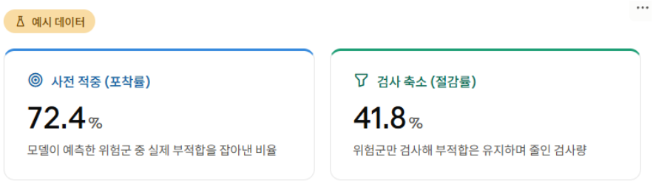



6. 향후 계획
데이터 품질 개선
  지역별 입력 데이터 품질 확인 및 결측 현황 검토
  60일 Window 내 계절 전환을 반영한 계절 Feature Engineering 진행
기상데이터 고도화
  기존 지점 관측 기반에서 격자 기상 분석 자료로의 전환 검토
운영 평가 지표 보완
모델 성능 고도화
1) 사전 적중률 : 모델이 실제검사 전, 위해요소 검출 위험을 얼마나 미리 포착했는지를 측정하여, 예측의 정확도를 확인함
2) 검사 축소율 : 모델이 예측한 품목군만 검사할 때, 부적합을 놓치지 않으면서 검사량을 얼마나 줄일 수 있는지를 측정하여, 검사 효율의 개선 효과를 확인함
  기존 7일 기준 파생변수를 모델 입력기간(60일)에 맞게 재산출하여 성능 비교 예정
  다양한 머신러닝 알고리즘 평가 및 앙상블 기법 적용
기대효과
  입력 데이터 정합성 향상을 통해 저조 품목군의 예측 성능 개선
  지역 간 편차를 완화하고 모델의 일반화 성능 향상

Slide 40
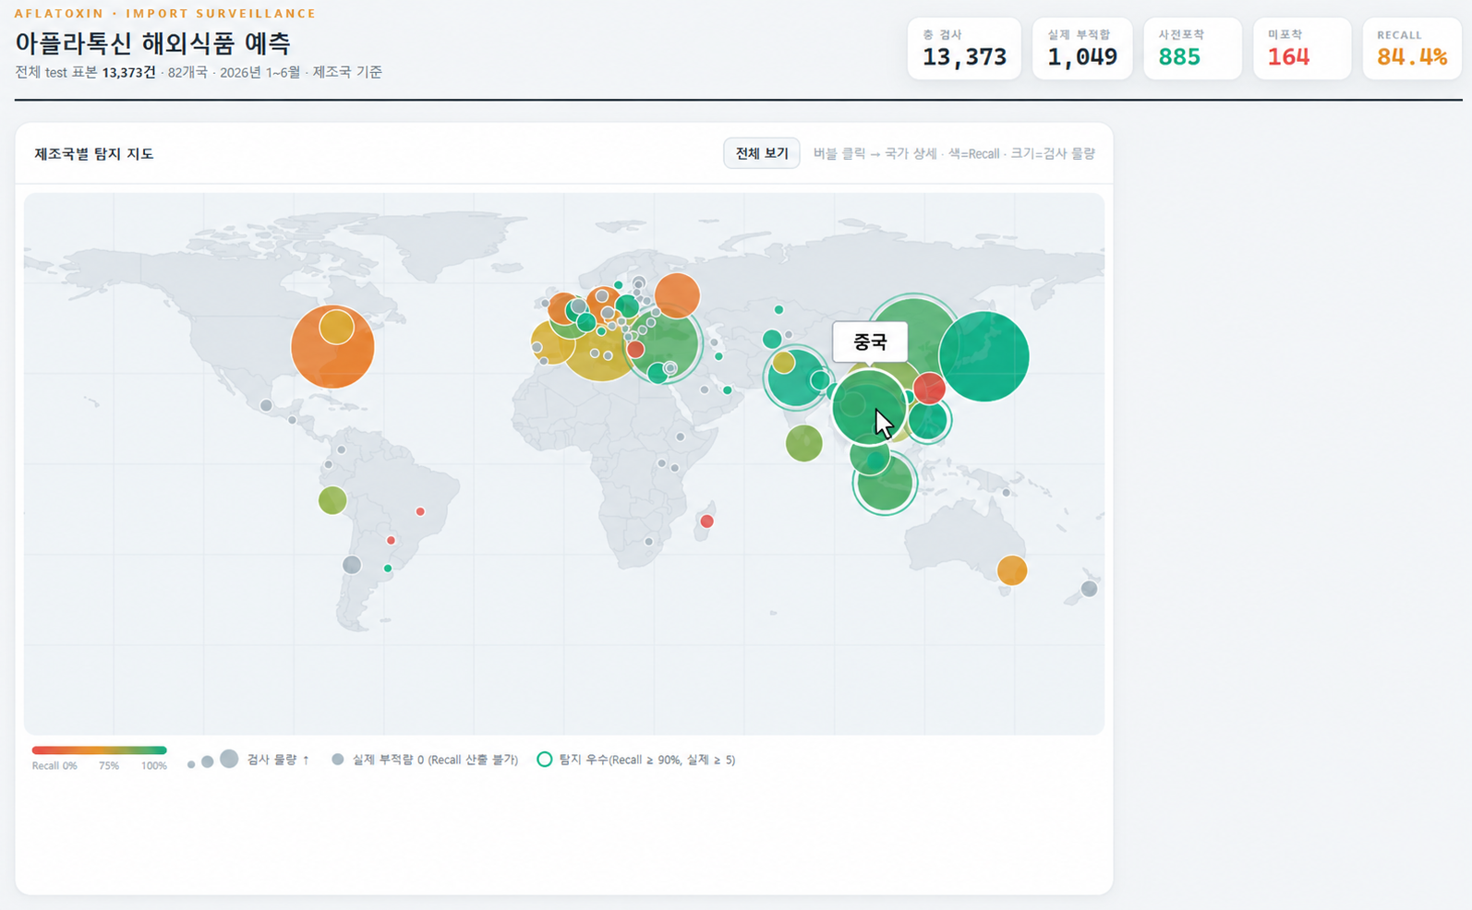
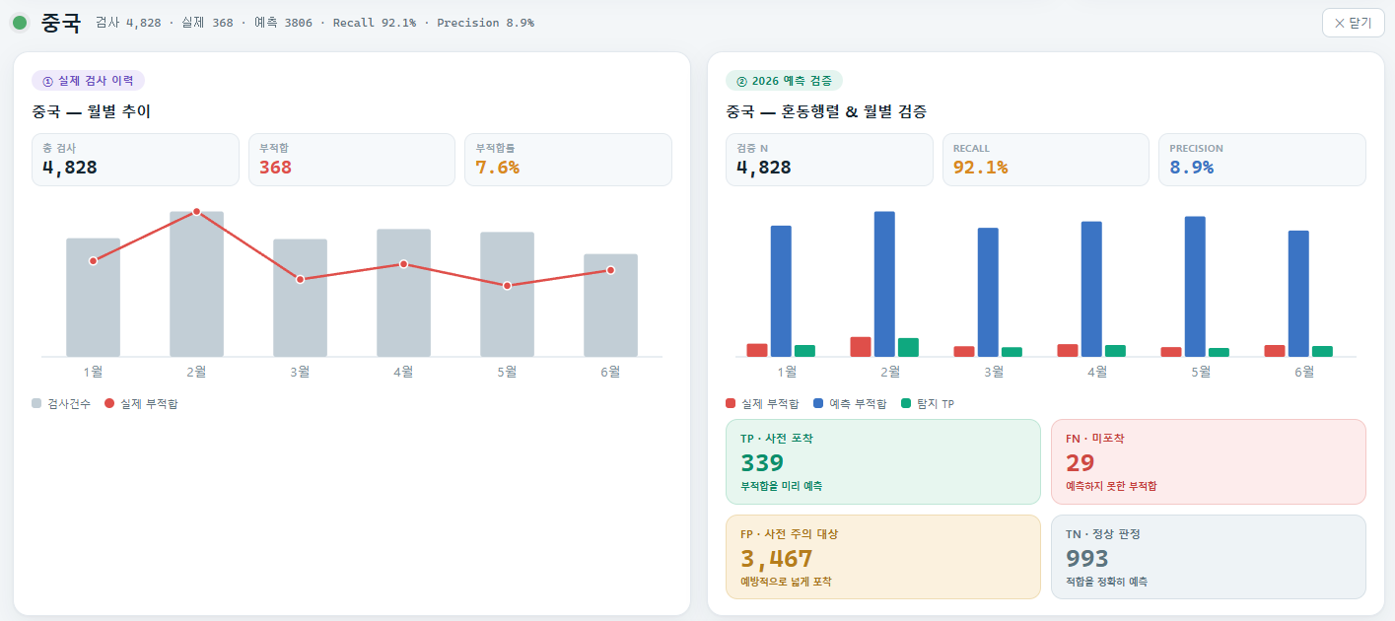
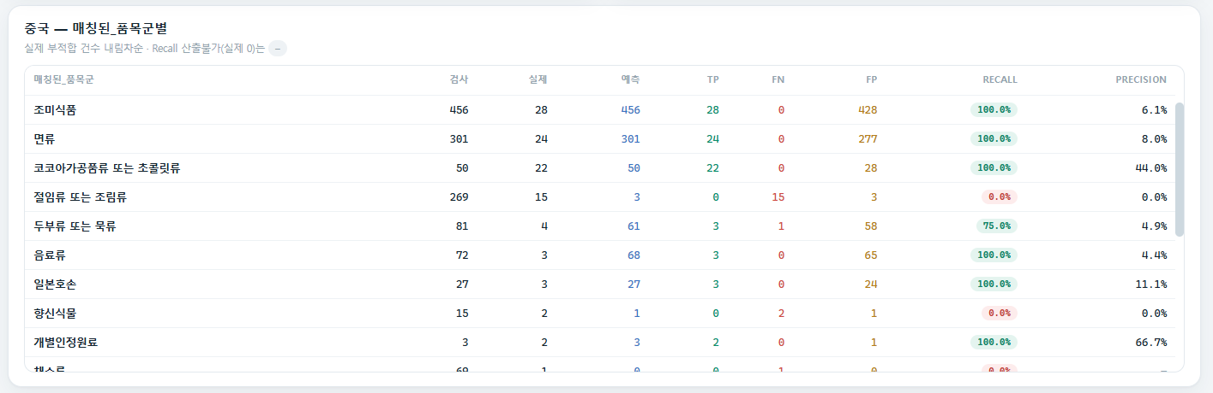
6. 향후 계획
[최종 활용 구상도]_1단계: 국가 단위 위해 탐지 및 예측 모니터링
  【1단계 목표】 해외 식품 검사·부적합 이력을 기반으로 국가별 위해 발생 현황 및 예측 결과 시각화
1
글로벌 위해 현황 탐지
국가별 위해요소 검사에 따른 부적합 데이터를 지도 기반으로 시각화하여 위해 발생 현황을 직관적으로 파악
1
1

Slide 41
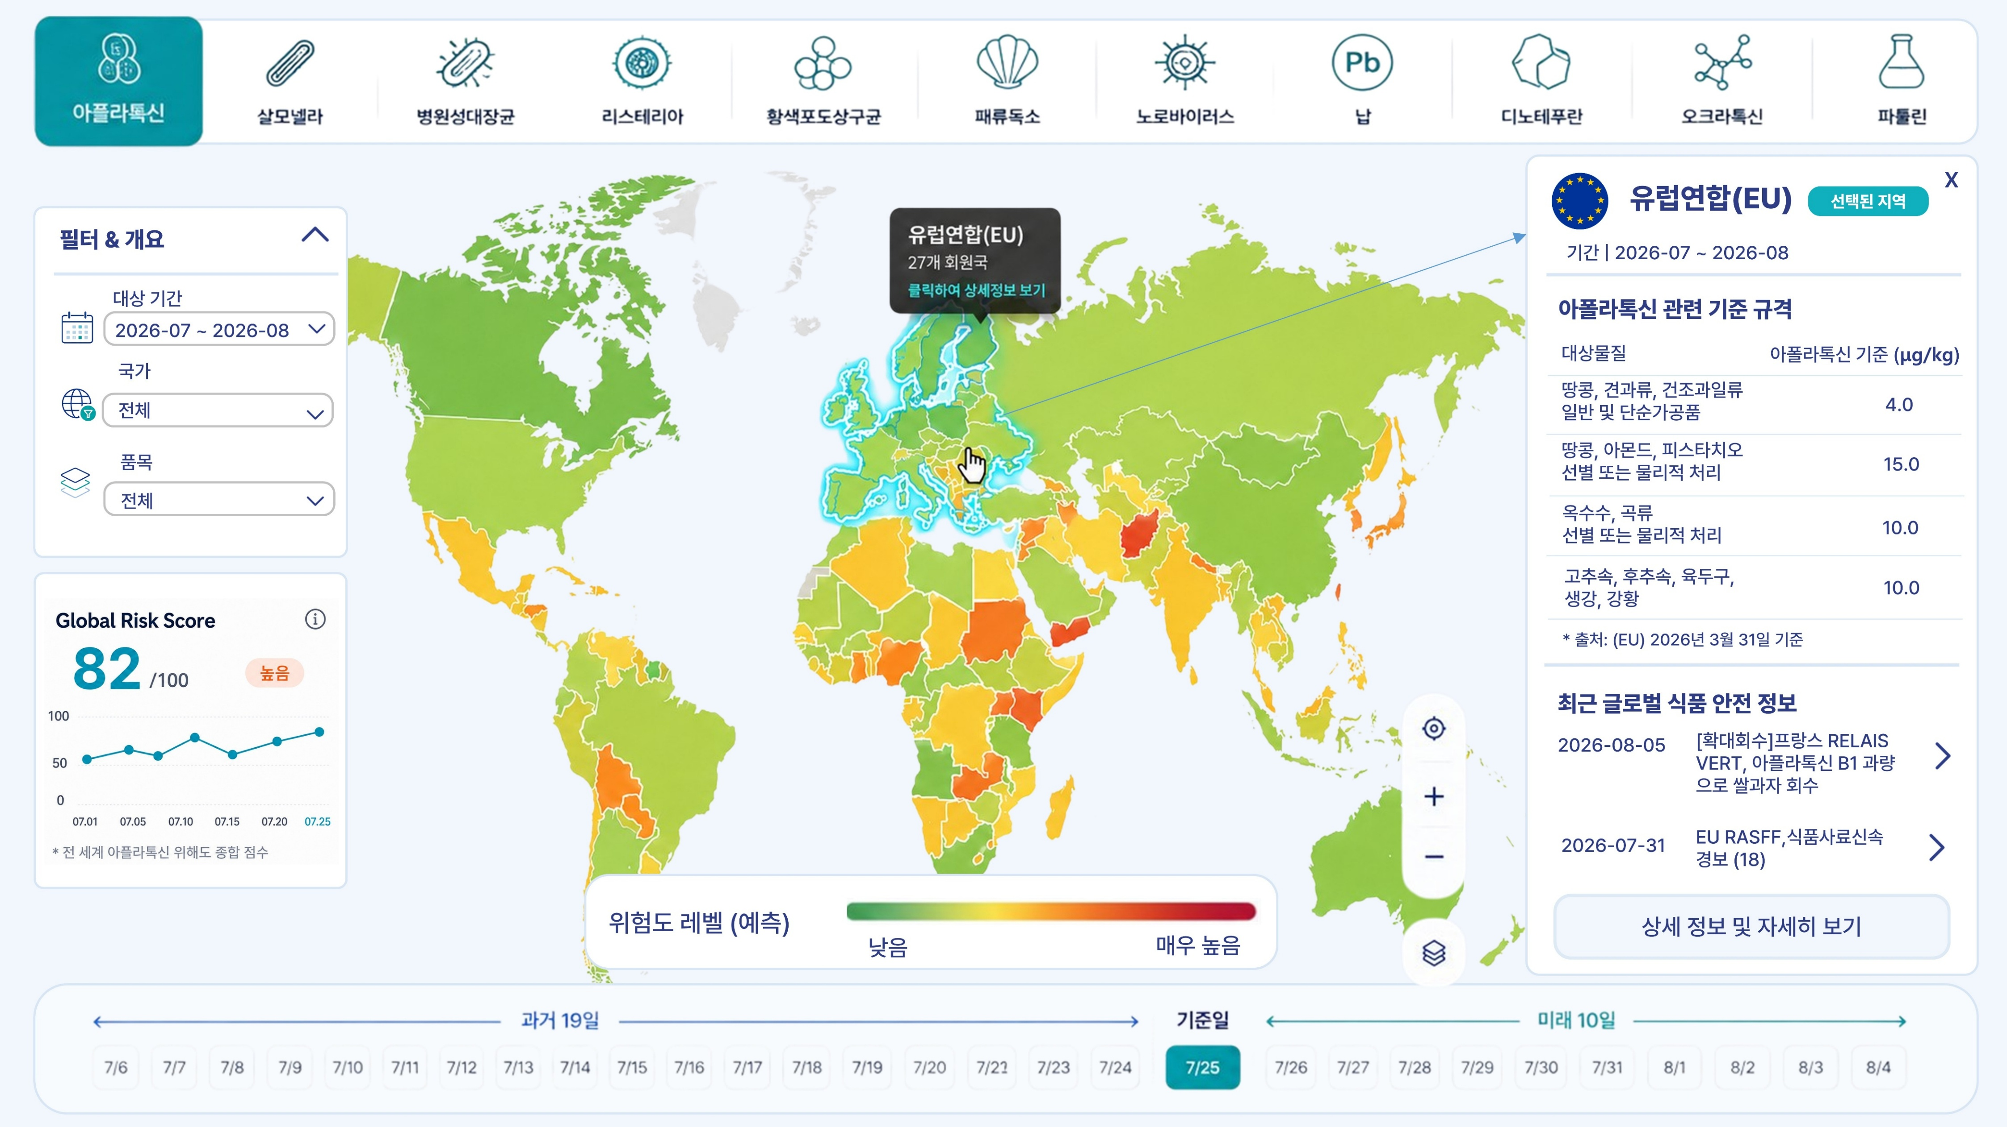
6. 향후 계획
[최종 활용 구상도]_2단계: 국가별 기준 규격 및 안전정보 통합 제공
  【2단계 목표】 국가별 위해 수준뿐 아니라 해당 국가의 기준 규격 및 관련 안전정보까지 통합 제공
1
1
위해요소 선택
4
4
국가 상세 정보
11종 위해요소 중 원하는 항목을 선택
2
선택한 국가의 기준 규격과 최근 글로벌 위해 정보를 제공
2
필터 & 개요
5
위험도 레벨
기간·국가·품목을 선택하여 조회 조건을 조정
국가별 위해 예측 결과를 색상으로 표시
3
3
Global Risk Score
6
시계열 탐색
기준일 기준 과거 19일과 미래 10일 중 원하는 날짜를 선택하여 결과 확인
선택한 위해요소의 전 세계 종합 위험 수준과 추세를 확인
5
6

Slide 42


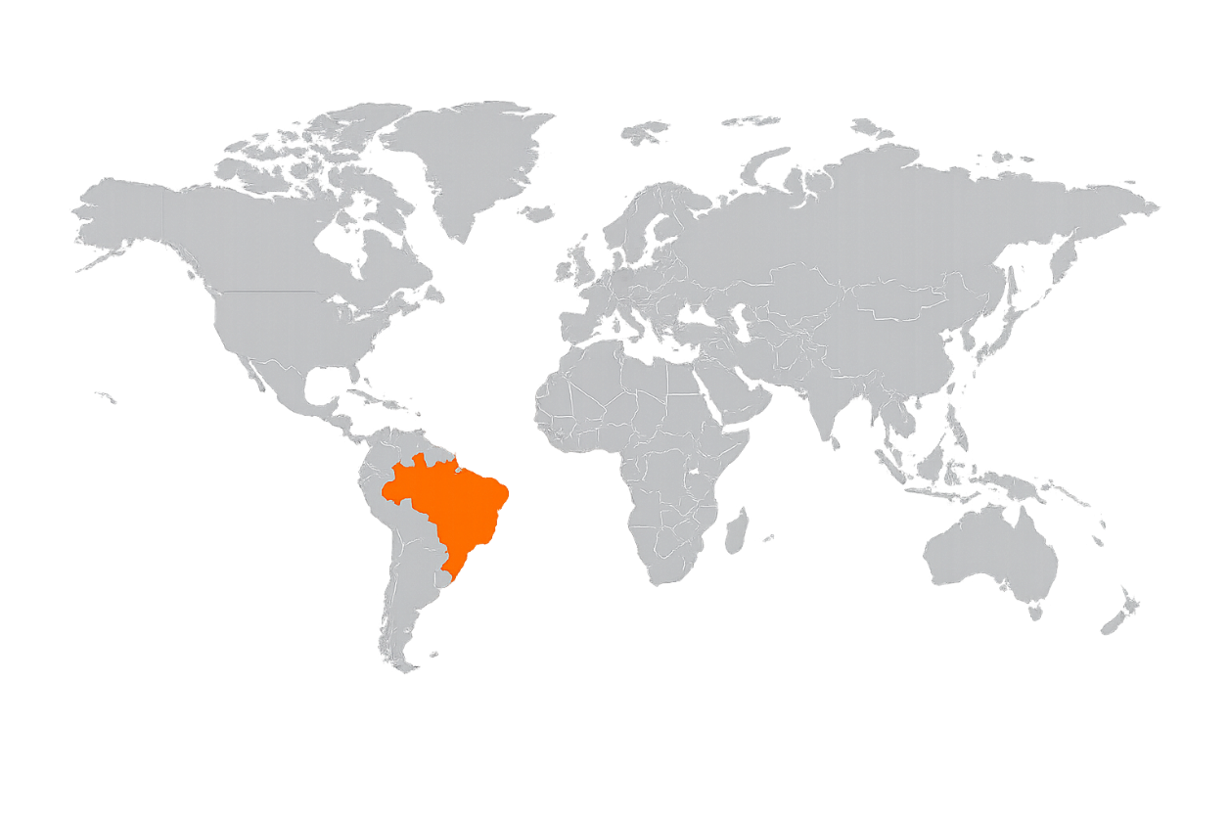
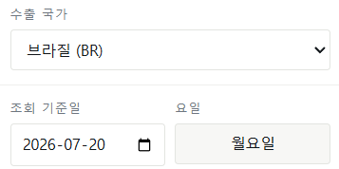
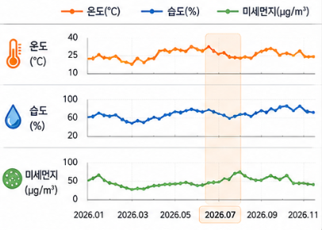
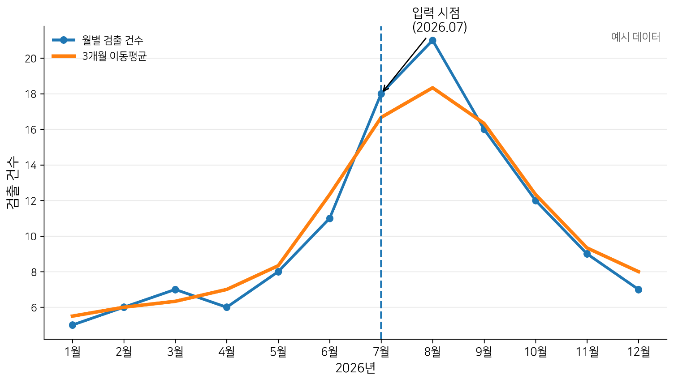
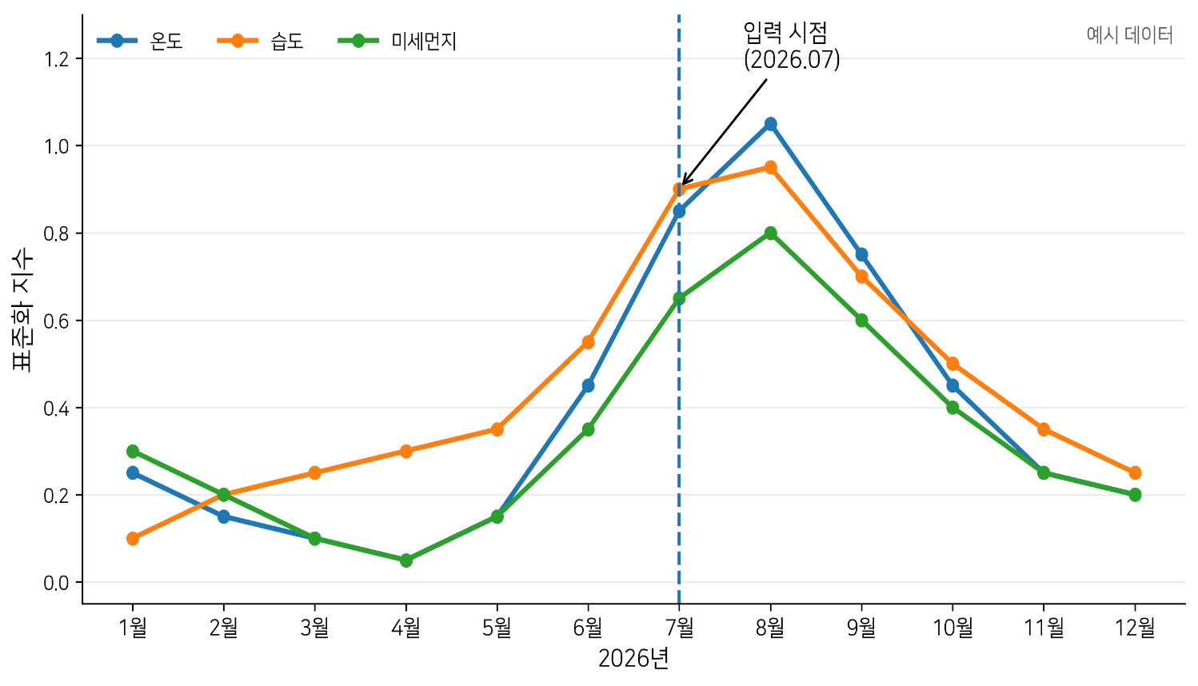
6. 향후 계획
[최종 활용 구상도]_3단계: 품목 단위 맞춤형 위해예측 시스템
  【3단계 목표】 품목 단위 세부 위해예측 및 의사결정 지원
예시
품목명: 땅콩
언제? 2026.07
어디서? 브라질
시스템 분석
Q. 땅콩을 언제, 어디서 수입해야 위해요소 검출 확률이 줄어들까?
A
검출 사례 모니터링 후 국가별 해당 날짜 조회
검색 국가:
브라질
시스템 제공 정보
B
검출 사례 패턴 분석
C
기후 시계열 추세 분석
Insight
입력한 날짜 전후(-19일, +10일) 브라질에서 검출 패턴이 관측, 해당 시기에 아플라톡신 검출 사례가 상대적으로 높게 나타남

Slide 43
Q&A
감사합니다.
Questions & Discussion

Slide 44
[부록]
1. 데이터 수집
1.3 AI-Ready 데이터 구축 프로세스
향후 사용 예정
  각 위해요소별 전체 데이터 수집 현황 (26.07.29 기준)
  각 위해요소별 수입식품 데이터 수집 현황 (26.07.29 기준)
식약처 LIMS 원본 데이터
구분 | 위해요소명 | 전체 데이터 개수 | 불검출 개수 | 검출 개수 | 검출 비율(%)
1 | 납 | 1,813,270 | 1,243,803 | 569,467 | 31.41
2 | 파튤린 | 25,564 | 22,543 | 3,021 | 11.82
3 | 아플라톡신 | 500,233 | 471,622 | 28,611 | 5.72
4 | 디노테퓨란 | 314,368 | 297,281 | 17,087 | 5.44
5 | 오크라톡신 | 148,563 | 140,966 | 7597 | 5.11
6 | 병원성 대장균 | 2,315,680 | 2,264,996 | 50,684 | 2.19
7 | 황색포도상구균 | 748,750 | 736,862 | 11,888 | 1.59
8 | 살모넬라 | 1,222,210 | 1,215,224 | 6,986 | 0.57
9 | 노로바이러스 | 18,025 | 17,952 | 73 | 0.4
10 | 리스테리아 | 779,155 | 777,037 | 2,118 | 0.27
11 | 패류독소 | 30,307 | 24,523 | 5,784 | 19.1
수입식품 원본 데이터
구분 | 위해요소명 | 전체 데이터 개수 | 불검출 개수 | 검출 개수 | 검출 비율(%)
1 | 납 | - | - | - | -
2 | 파튤린 | - | - | - | -
3 | 아플라톡신 | 212,120 | 200,935 | 11,185 | 5.27
4 | 디노테퓨란 | - | - | - | -
5 | 오크라톡신 | - | - | - | -
6 | 병원성 대장균 | - | - | - | -
7 | 황색포도상구균 | - | - | - | -
8 | 살모넬라 | - | - | - | -
9 | 노로바이러스 | - | - | - | -
10 | 리스테리아 | - | - | - | -
  각 위해요소별 농산물품질관리원(SafeQ) 데이터 수집 현황 (26.07.29 기준)
농산물품질관리원 원본 데이터
구분 | 위해요소명 | 전체 데이터 개수 | 불검출 개수 | 검출 개수 | 검출 비율(%)
1 | 납 | 124,743 | 3,980 | 120,763 | 96.81
2 | 디노테퓨란 | 50,449 | 47 | 50,402 | 99.91
3 | 아플라톡신 | 197 | 176 | 21 | 10.66
* 패류독소는 시료채취장소, 채취일 기준

